Slide 1

ООО «Метроплис»
«2-я очередь пешеходной зоны Патриаршего пешеходного моста от Храма Христа Спасителя до
Якиманской набережной кв.№360-361, с учетом подмостового пространства спуска к воде и причала»
Проектная документация
Архитектурно-градостроительное решение
Заказчик: Департамент строительства города Москвы
Москва 2017г.
Свидетельство № П-2.0155/09 от 25 апреля 2017г.

Slide 2
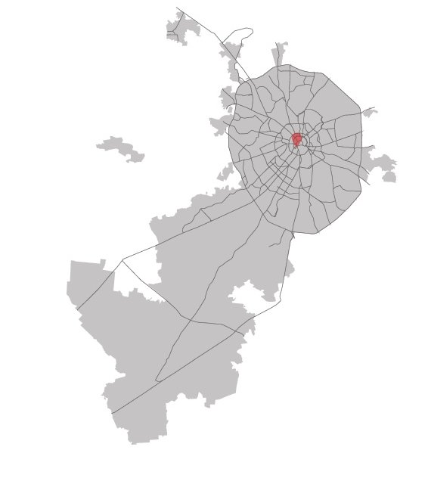
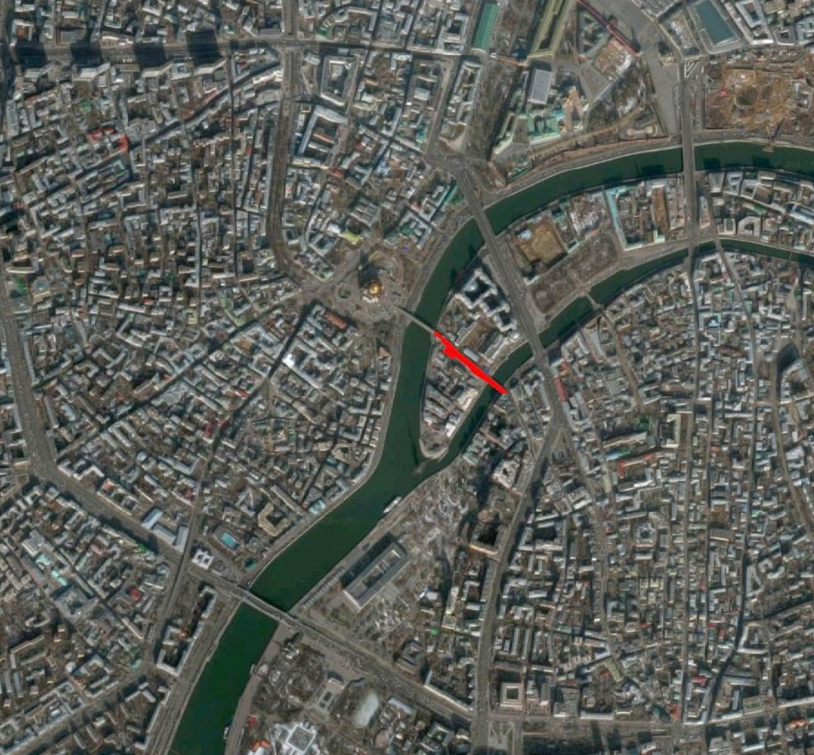
Схема размещения объекта в городе
2
Заказчик
Наименование объекта
Название листа
Проектная организация
Департамент строительства города Москвы
«2-Я ОЧЕРЕДЬ ПЕШЕХОДНОЙ ЗОНЫ ПАТРИАРШЕГО ПЕШЕХОДНОГО МОСТА ОТ ХРАМА ХРИСТА СПАСИТЕЛЯ ДО ЯКИМАНСКОЙ НАБЕРЕЖНОЙ КВ. №360-361, С УЧЁТОМ ПОДМОСТОВОГО ПРОСТРАНСТВА СПУСКА К ВОДЕ И ПРИЧАЛА»
СХЕМА РАЗМЕЩЕНИЯ ОБЪЕКТА В ГОРОДЕ

Slide 3
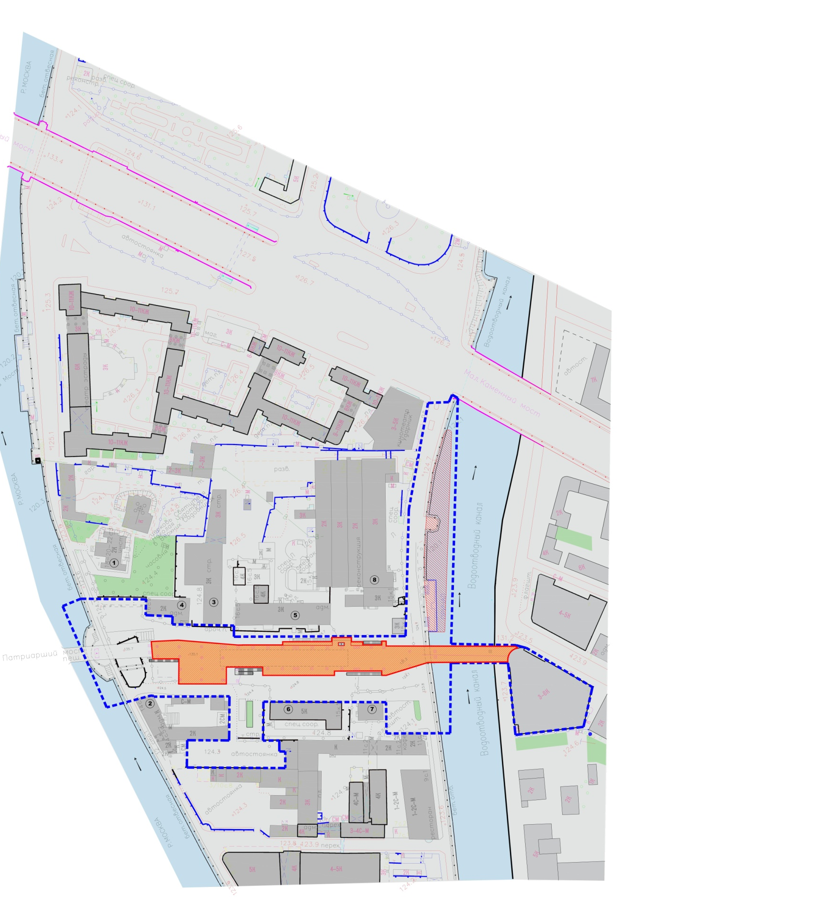
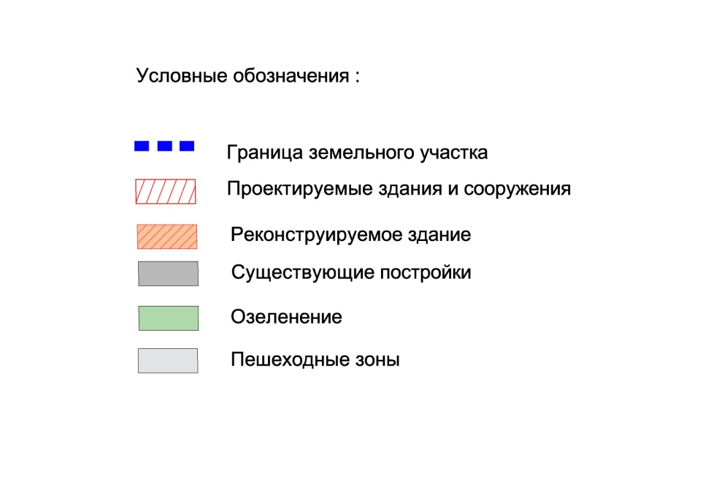
Схема ситуационного плана (на основе М 1:2000)
3
Экспликация сооружений
1 | Российский научно-исследовательский Институт Культурологии
2 | Красный октябрь, магазин
3 | ПС Берсеневская
4 | Городская усадьба Смирновых Ресторан
5 | Офисное здание
6 | Хозяйственный корпус
7 | Силовая тяговая подстанция Мосгортранс
8 | ГЭС-2
Реконструируемое сооружение
Заказчик
Наименование объекта
Название листа
Проектная организация
Департамент строительства города Москвы
«2-Я ОЧЕРЕДЬ ПЕШЕХОДНОЙ ЗОНЫ ПАТРИАРШЕГО ПЕШЕХОДНОГО МОСТА ОТ ХРАМА ХРИСТА СПАСИТЕЛЯ ДО ЯКИМАНСКОЙ НАБЕРЕЖНОЙ КВ. №360-361, С УЧЁТОМ ПОДМОСТОВОГО ПРОСТРАНСТВА СПУСКА К ВОДЕ И ПРИЧАЛА»
СХЕМА СИТУАЦИОННОГО ПЛАНА (НА ОСНОВЕ М 1:2000)

Slide 4
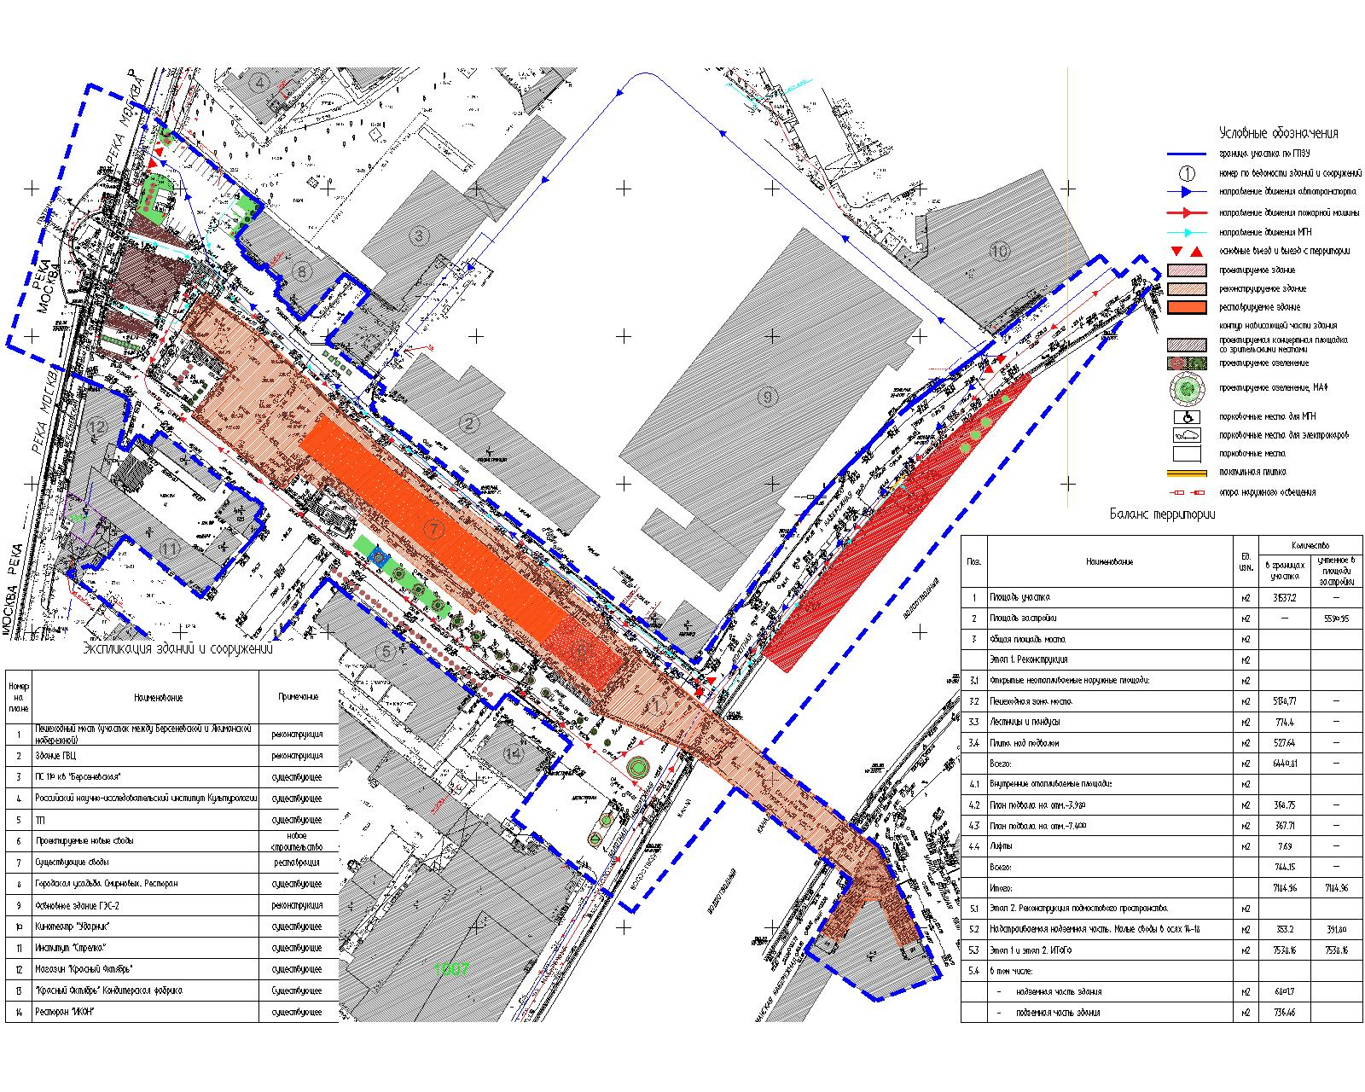

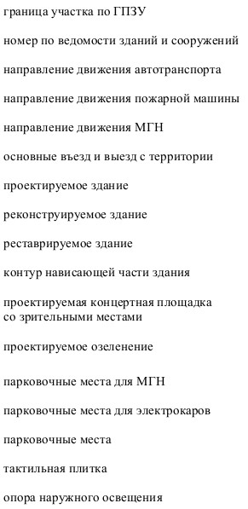
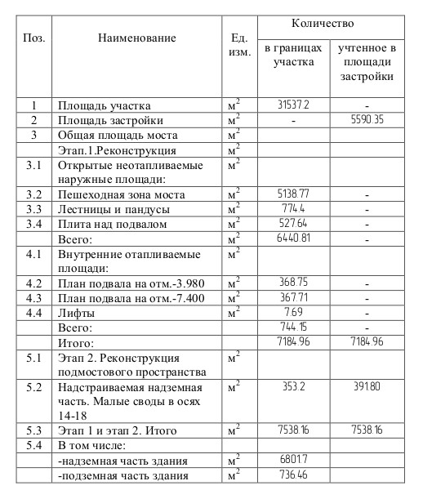
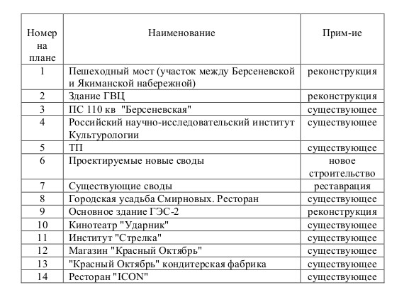
Схема планировочной организации земельного участка, совмещённая со схемой транспортной организации территории (на основе М 1:500)
4
С
Условные обозначения:
Баланс территории
Экспликация зданий и сооружений
Заказчик
Наименование объекта
Название листа
Проектная организация
Департамент строительства города Москвы
«2-Я ОЧЕРЕДЬ ПЕШЕХОДНОЙ ЗОНЫ ПАТРИАРШЕГО ПЕШЕХОДНОГО МОСТА ОТ ХРАМА ХРИСТА СПАСИТЕЛЯ ДО ЯКИМАНСКОЙ НАБЕРЕЖНОЙ КВ. №360-361, С УЧЁТОМ ПОДМОСТОВОГО ПРОСТРАНСТВА СПУСКА К ВОДЕ И ПРИЧАЛА»
СХЕМА ПЛАНИРОВОЧНОЙ ОРГАНИЗАЦИИ ЗЕМЕЛЬНОГО УЧАСТКА, СОВМЕЩЁННАЯ СО СХЕМОЙ ТРАНСПОРТНОЙ ОРГАНИЗАЦИИ ТЕРРИТОРИИ (на основе М 1:500)

Slide 5
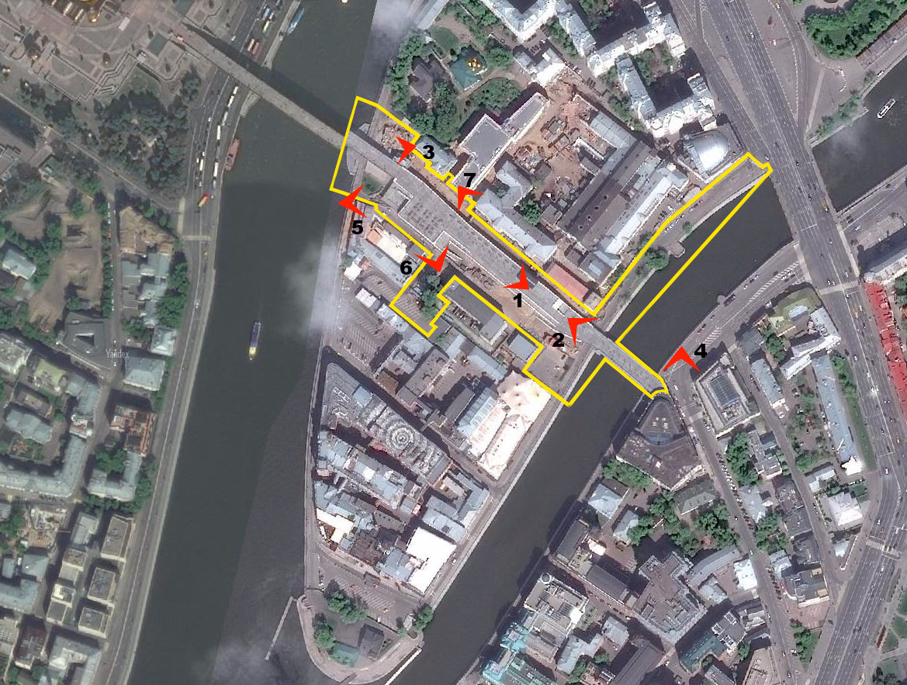

Местоположение с фотофиксацией видовых точек
5
Условные обозначения
1 - Видовая точка
Заказчик
Наименование объекта
Название листа
Проектная организация
Департамент строительства города Москвы
«2-Я ОЧЕРЕДЬ ПЕШЕХОДНОЙ ЗОНЫ ПАТРИАРШЕГО ПЕШЕХОДНОГО МОСТА ОТ ХРАМА ХРИСТА СПАСИТЕЛЯ ДО ЯКИМАНСКОЙ НАБЕРЕЖНОЙ КВ. №360-361, С УЧЁТОМ ПОДМОСТОВОГО ПРОСТРАНСТВА СПУСКА К ВОДЕ И ПРИЧАЛА»
МЕСТОПОЛОЖЕНИЕ С ФОТОФИКСАЦИЕЙ ВИДОВЫХ ТОЧЕК

Slide 6
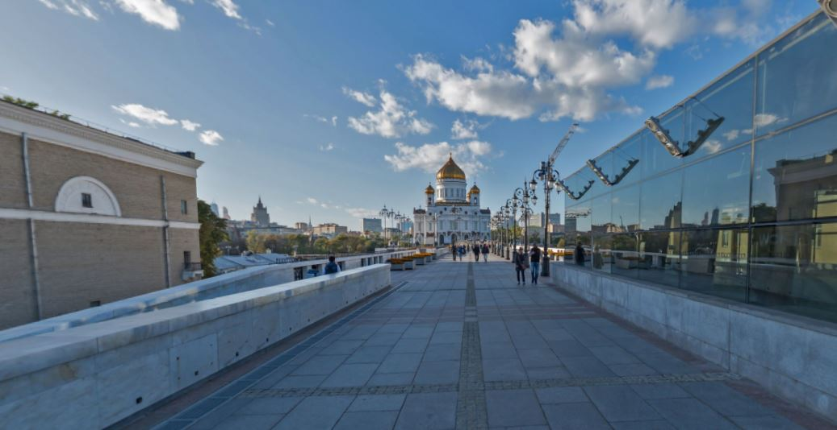
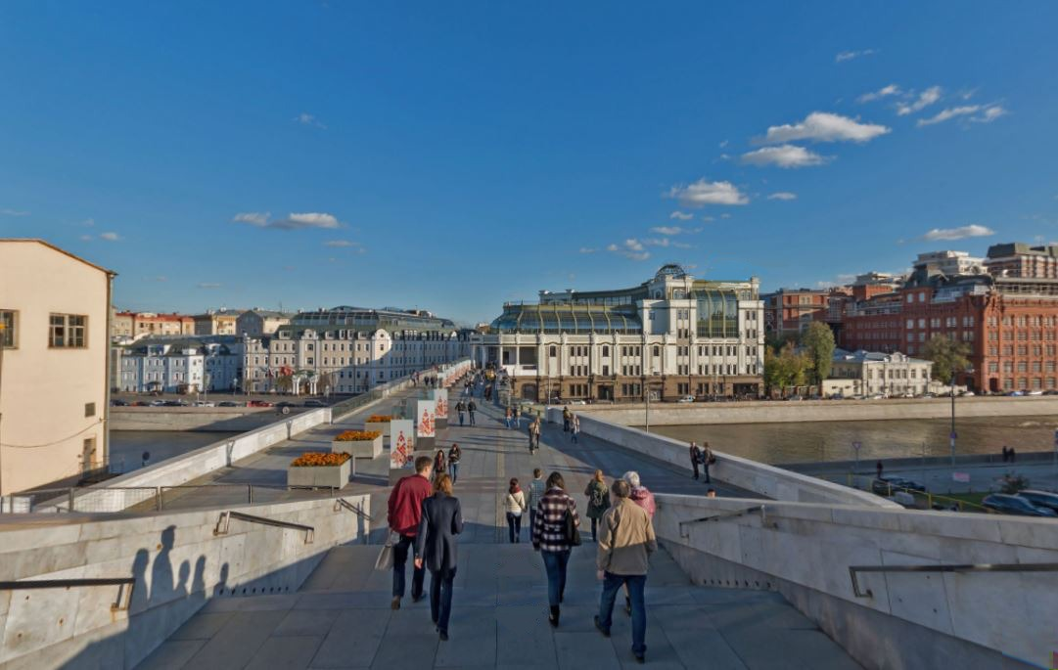
Видовые точки фотофиксации
6
Точка фотофиксации 1
Точка фотофиксации 2
Заказчик
Наименование объекта
Название листа
Проектная организация
Департамент строительства города Москвы
«2-Я ОЧЕРЕДЬ ПЕШЕХОДНОЙ ЗОНЫ ПАТРИАРШЕГО ПЕШЕХОДНОГО МОСТА ОТ ХРАМА ХРИСТА СПАСИТЕЛЯ ДО ЯКИМАНСКОЙ НАБЕРЕЖНОЙ КВ. №360-361, С УЧЁТОМ ПОДМОСТОВОГО ПРОСТРАНСТВА СПУСКА К ВОДЕ И ПРИЧАЛА»
ВИДОВЫЕ ТОЧКИ ФОТОФИКСАЦИИ
ТОЧКА ФОТОФИКСАЦИИ 1,2

Slide 7
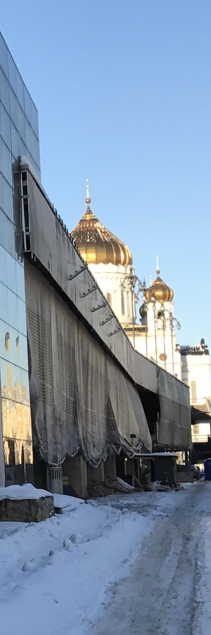
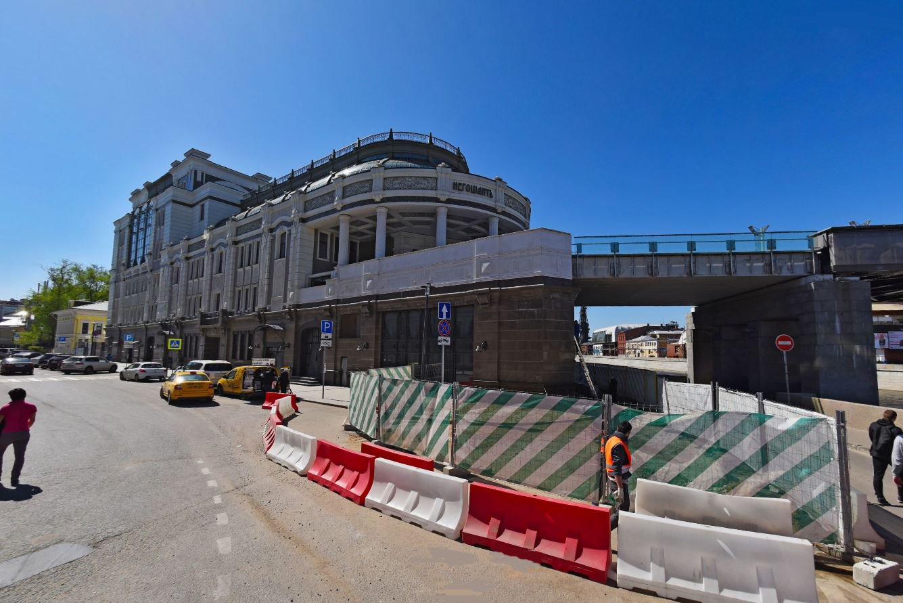
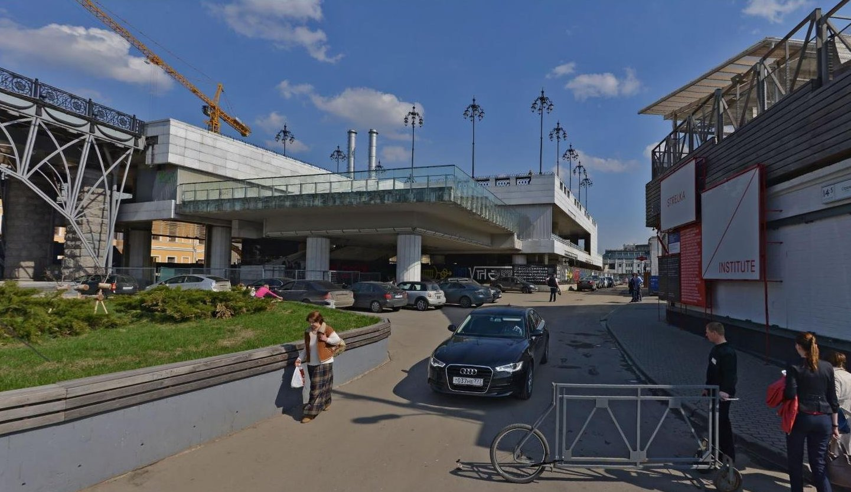
Видовые точки фотофиксации
7
Точка фотофиксации 3
Точка фотофиксации 4
Точка фотофиксации 5
Заказчик
Наименование объекта
Название листа
Проектная организация
Департамент строительства города Москвы
«2-Я ОЧЕРЕДЬ ПЕШЕХОДНОЙ ЗОНЫ ПАТРИАРШЕГО ПЕШЕХОДНОГО МОСТА ОТ ХРАМА ХРИСТА СПАСИТЕЛЯ ДО ЯКИМАНСКОЙ НАБЕРЕЖНОЙ КВ. №360-361, С УЧЁТОМ ПОДМОСТОВОГО ПРОСТРАНСТВА СПУСКА К ВОДЕ И ПРИЧАЛА»
ВИДОВЫЕ ТОЧКИ ФОТОФИКСАЦИИ
ТОЧКА ФОТОФИКСАЦИИ 3,4,5

Slide 8
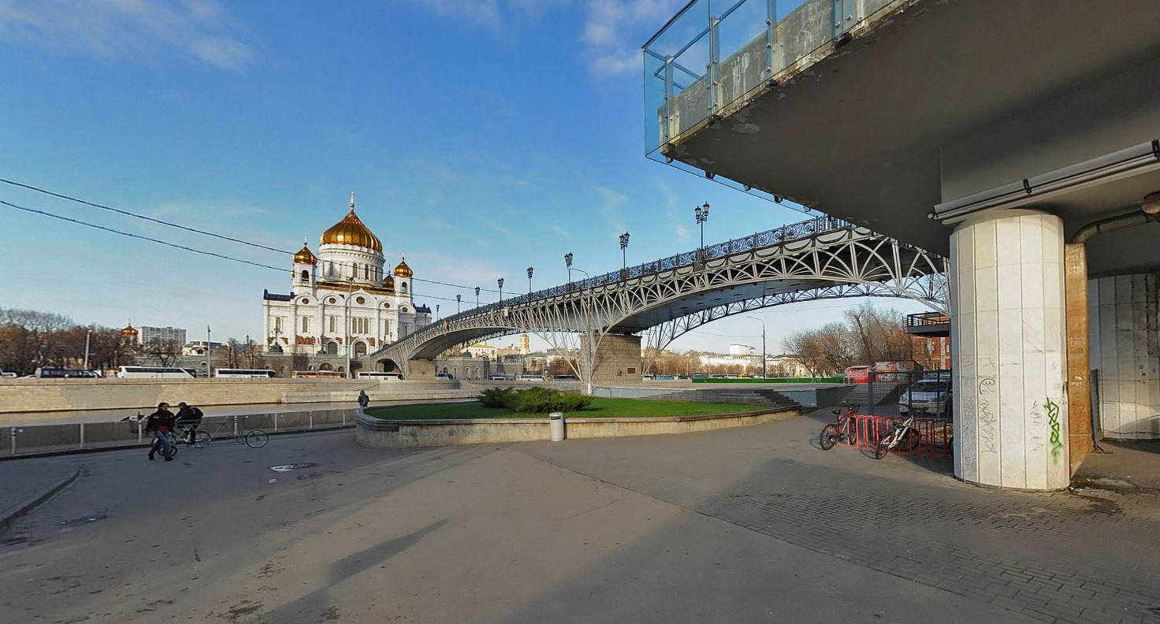
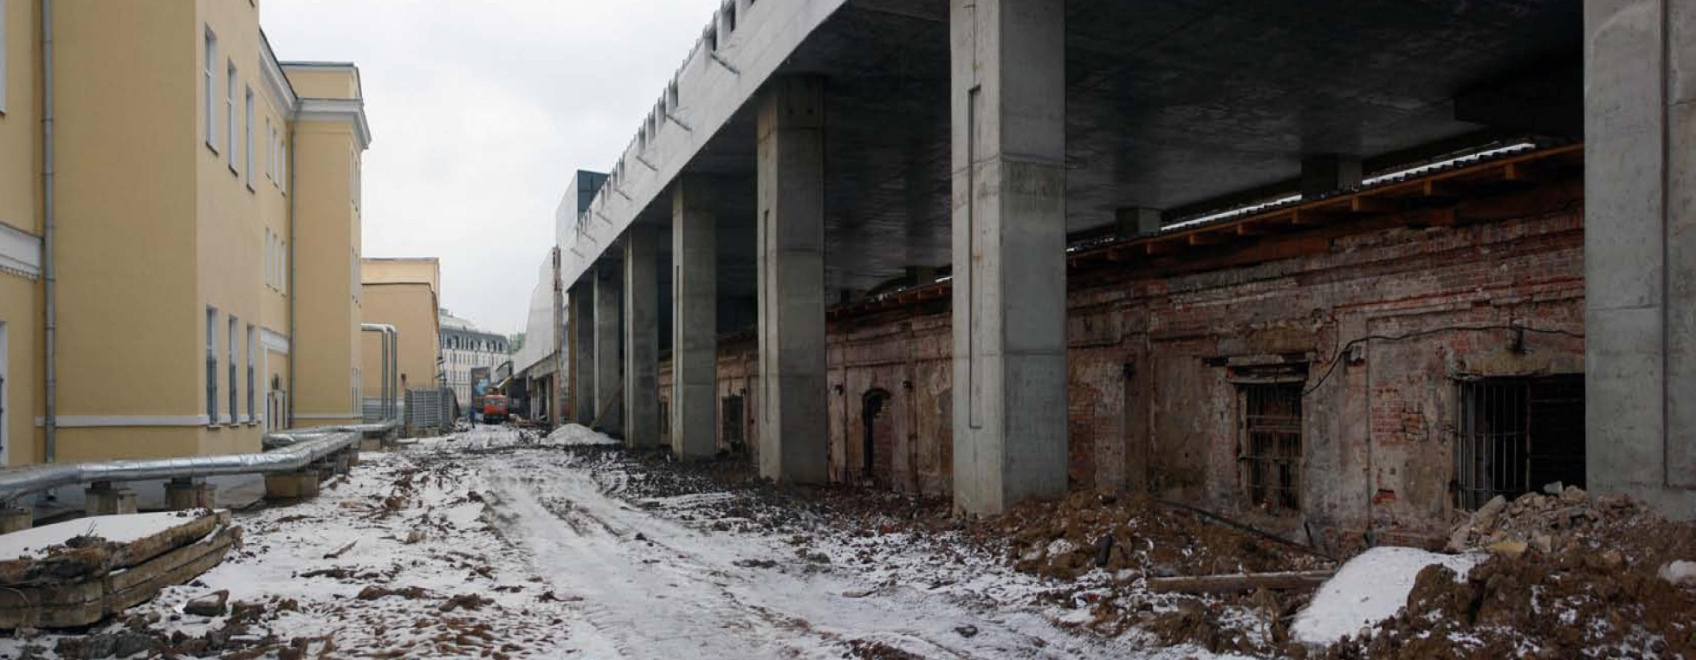
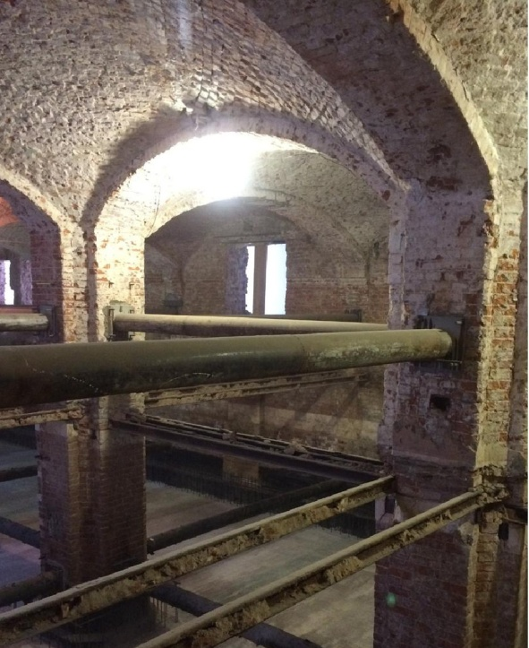
Точка фотофиксации 6
Видовые точки фотофиксации
8
Вид внутреннего пространства галереи
на 1-м уровне
Точка фотофиксации 7
Заказчик
Наименование объекта
Название листа
Проектная организация
Департамент строительства города Москвы
«2-Я ОЧЕРЕДЬ ПЕШЕХОДНОЙ ЗОНЫ ПАТРИАРШЕГО ПЕШЕХОДНОГО МОСТА ОТ ХРАМА ХРИСТА СПАСИТЕЛЯ ДО ЯКИМАНСКОЙ НАБЕРЕЖНОЙ КВ. №360-361, С УЧЁТОМ ПОДМОСТОВОГО ПРОСТРАНСТВА СПУСКА К ВОДЕ И ПРИЧАЛА»
ВИДОВЫЕ ТОЧКИ ФОТОФИКСАЦИИ. ТОЧКА ФОТОФИКСАЦИИ 6, 7. ВИД ВНУТРЕННЕГО ПРОСТРАНСТВА ГАЛЕРЕИ НА 1-М УРОВНЕ

Slide 9
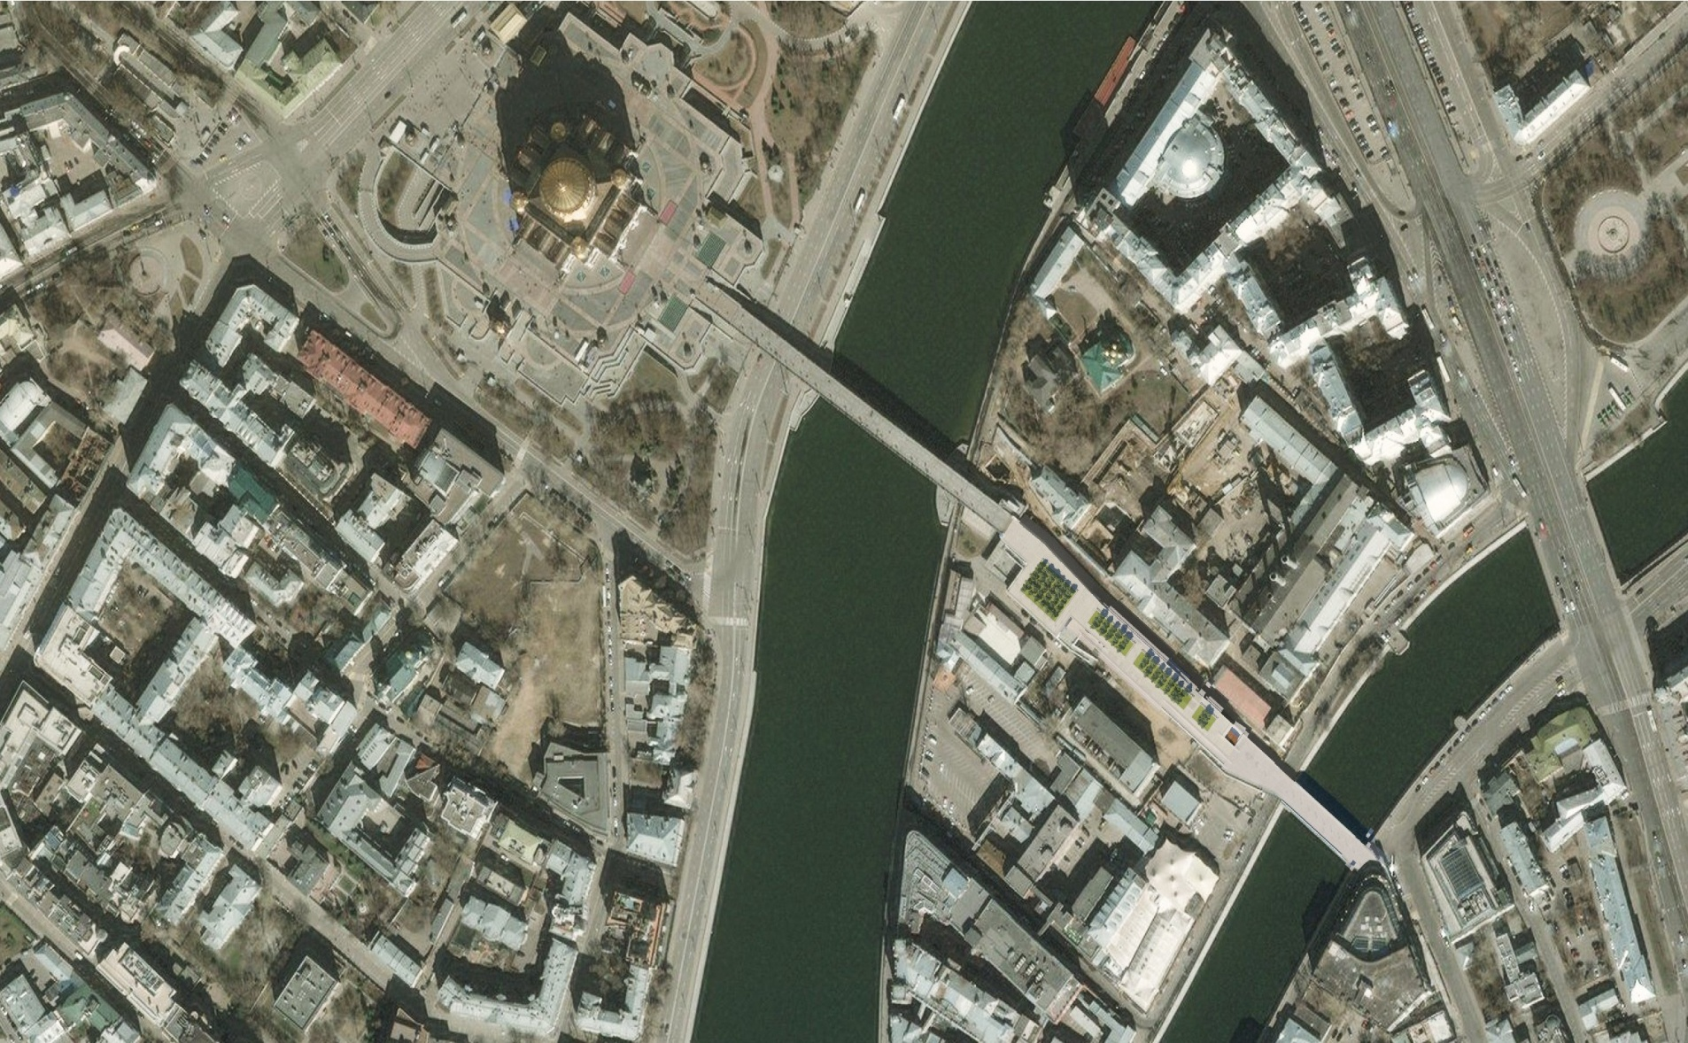
9
2-Я ОЧЕРЕДЬ ПЕШЕХОДНОЙ ЗОНЫ ПАТРИАРШЕГО ПЕШЕХОДНОГО МОСТА ОТ ХРАМА ХРИСТА СПАСИТЕЛЯ ДО ЯКИМАНСКОЙ НАБЕРЕЖНОЙ КВ. №360-361
Заказчик
Наименование объекта
Название листа
Проектная организация
Департамент строительства города Москвы
«2-Я ОЧЕРЕДЬ ПЕШЕХОДНОЙ ЗОНЫ ПАТРИАРШЕГО ПЕШЕХОДНОГО МОСТА ОТ ХРАМА ХРИСТА СПАСИТЕЛЯ ДО ЯКИМАНСКОЙ НАБЕРЕЖНОЙ КВ. №360-361, С УЧЁТОМ ПОДМОСТОВОГО ПРОСТРАНСТВА СПУСКА К ВОДЕ И ПРИЧАЛА»
2-Я ОЧЕРЕДЬ ПЕШЕХОДНОЙ ЗОНЫ ПАТРИАРШЕГО ПЕШЕХОДНОГО МОСТА ОТ ХРАМА ХРИСТА СПАСИТЕЛЯ ДО ЯКИМАНСКОЙ НАБЕРЕЖНОЙ КВ. №360-361

Slide 10
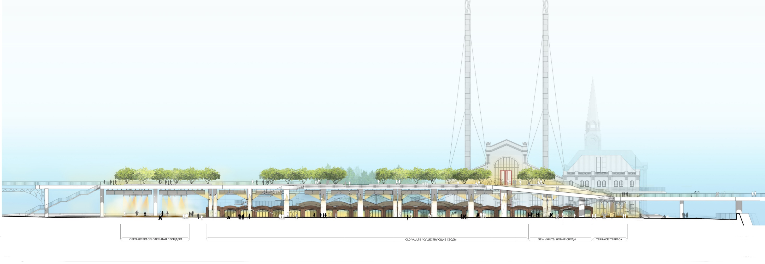
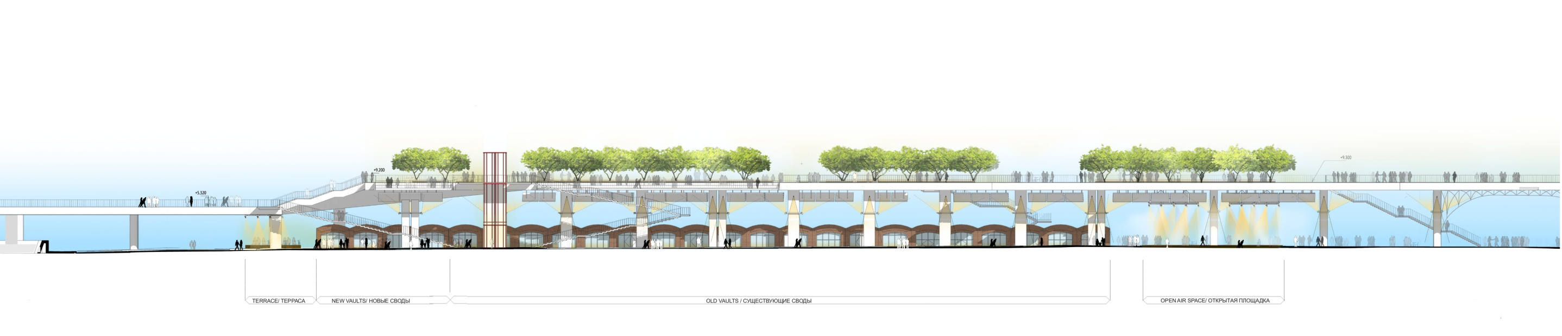
Схема развёртки Северного фасада в осях 1-22
10
+14.280
+10.200
Схема развёртки Южного фасада в осях 22-1
+14.280
+10.200
+6.185
Заказчик
Наименование объекта
Название листа
Проектная организация
Департамент строительства города Москвы
«2-Я ОЧЕРЕДЬ ПЕШЕХОДНОЙ ЗОНЫ ПАТРИАРШЕГО ПЕШЕХОДНОГО МОСТА ОТ ХРАМА ХРИСТА СПАСИТЕЛЯ ДО ЯКИМАНСКОЙ НАБЕРЕЖНОЙ КВ. №360-361, С УЧЁТОМ ПОДМОСТОВОГО ПРОСТРАНСТВА СПУСКА К ВОДЕ И ПРИЧАЛА»
СХЕМА РАЗВЁРТКИ СЕВЕРНОГО ФАСАДА В ОСЯХ 1-22
СХЕМА РАЗВЁРТКИ ЮЖНОГО ФАСАДА В ОСЯХ 22-1

Slide 11
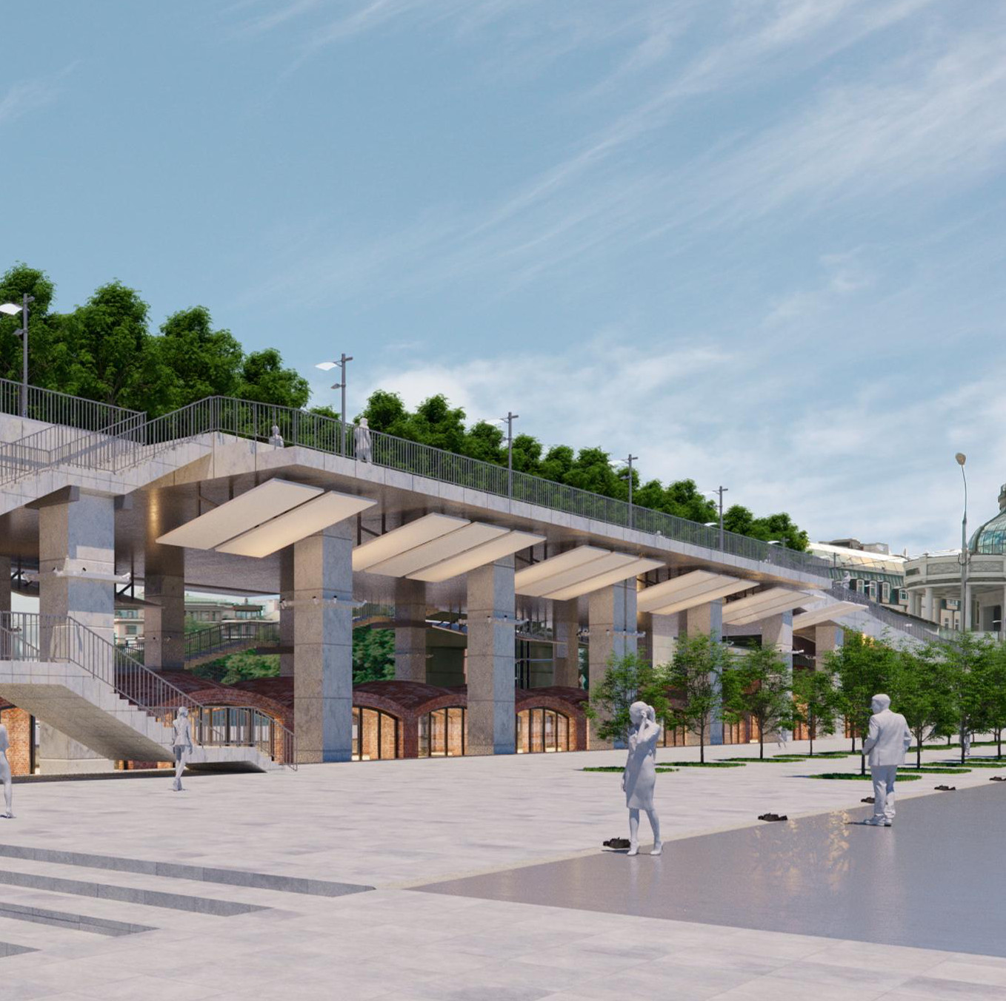
Визуализация. Вид 1
11
Заказчик
Наименование объекта
Название листа
Проектная организация
Департамент строительства города Москвы
«2-Я ОЧЕРЕДЬ ПЕШЕХОДНОЙ ЗОНЫ ПАТРИАРШЕГО ПЕШЕХОДНОГО МОСТА ОТ ХРАМА ХРИСТА СПАСИТЕЛЯ ДО ЯКИМАНСКОЙ НАБЕРЕЖНОЙ КВ. №360-361, С УЧЁТОМ ПОДМОСТОВОГО ПРОСТРАНСТВА СПУСКА К ВОДЕ И ПРИЧАЛА»
ВИЗУАЛИЗАЦИЯ. ВИД 1

Slide 12
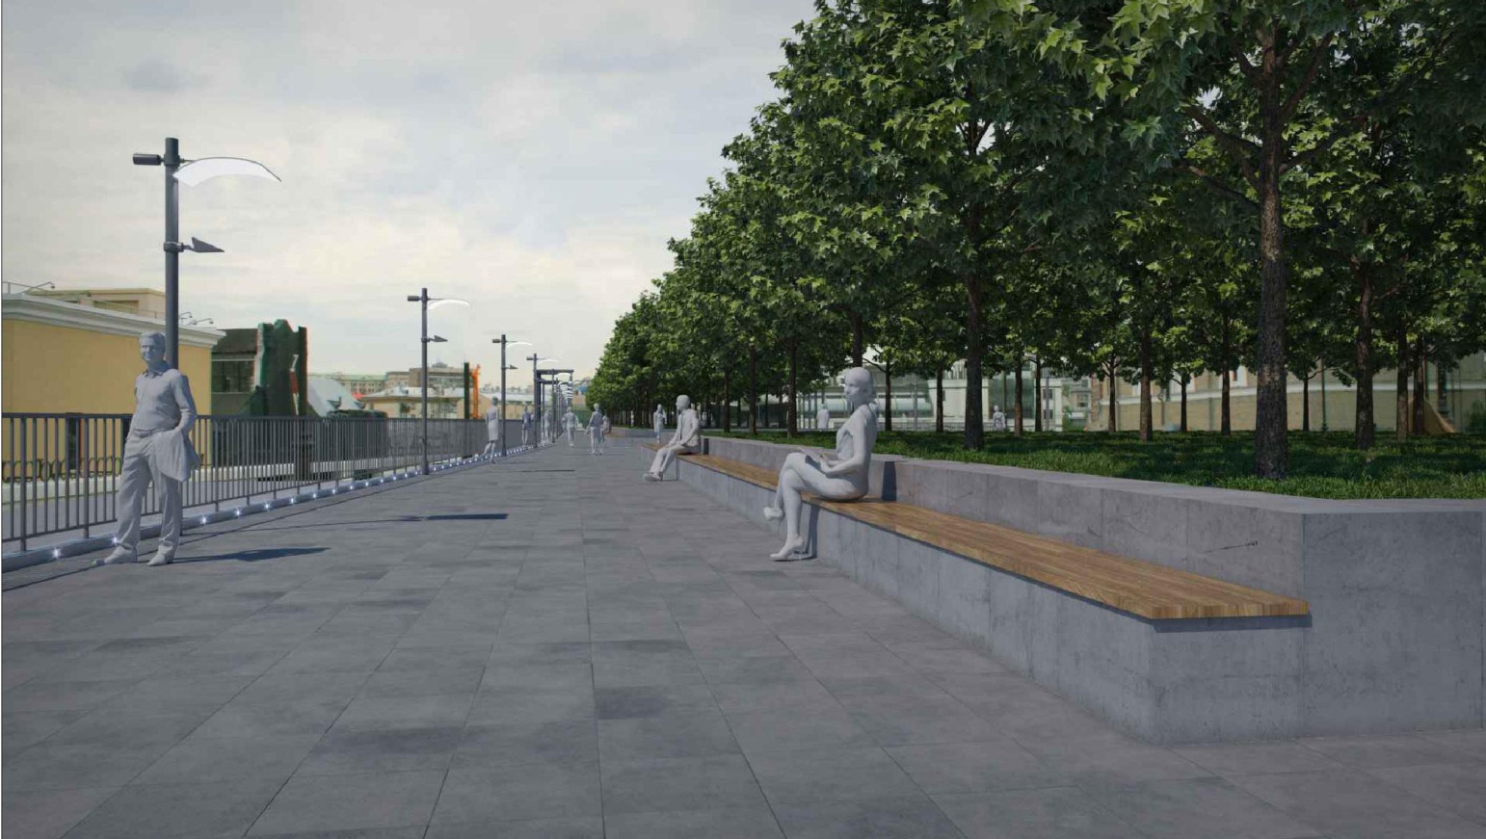
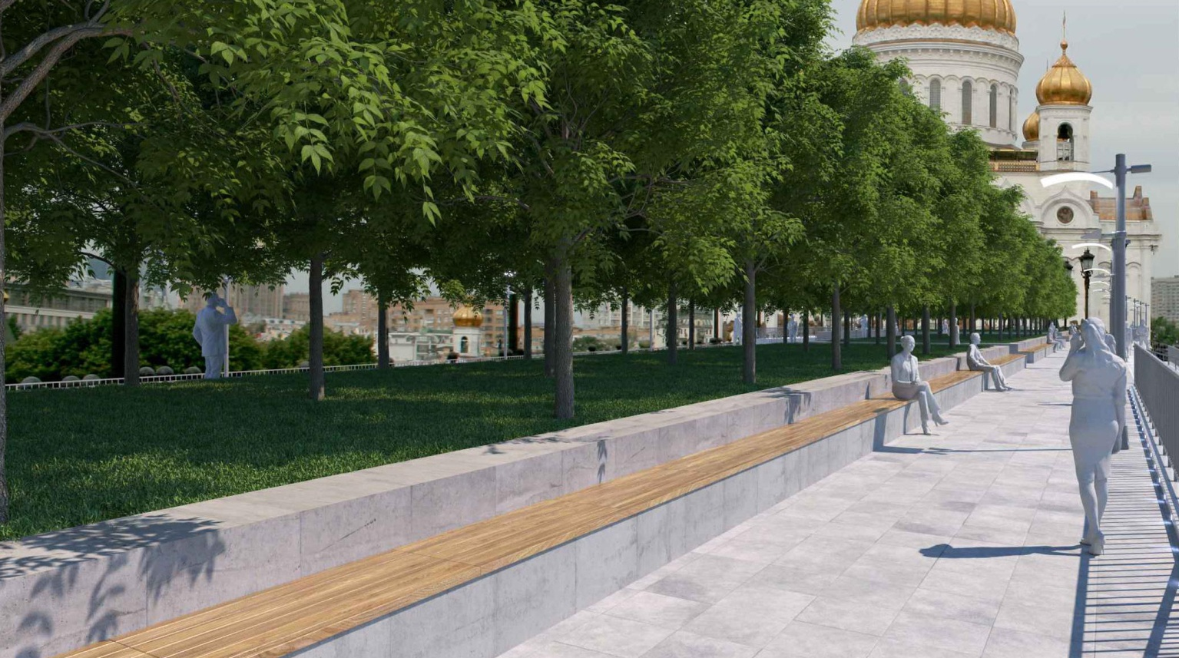
Визуализация
12
Вид 2
Вид 3
Заказчик
Наименование объекта
Название листа
Проектная организация
Департамент строительства города Москвы
«2-Я ОЧЕРЕДЬ ПЕШЕХОДНОЙ ЗОНЫ ПАТРИАРШЕГО ПЕШЕХОДНОГО МОСТА ОТ ХРАМА ХРИСТА СПАСИТЕЛЯ ДО ЯКИМАНСКОЙ НАБЕРЕЖНОЙ КВ. №360-361, С УЧЁТОМ ПОДМОСТОВОГО ПРОСТРАНСТВА СПУСКА К ВОДЕ И ПРИЧАЛА»
ВИЗУАЛИЗАЦИЯ. ВИД 2. Вид 3

Slide 13
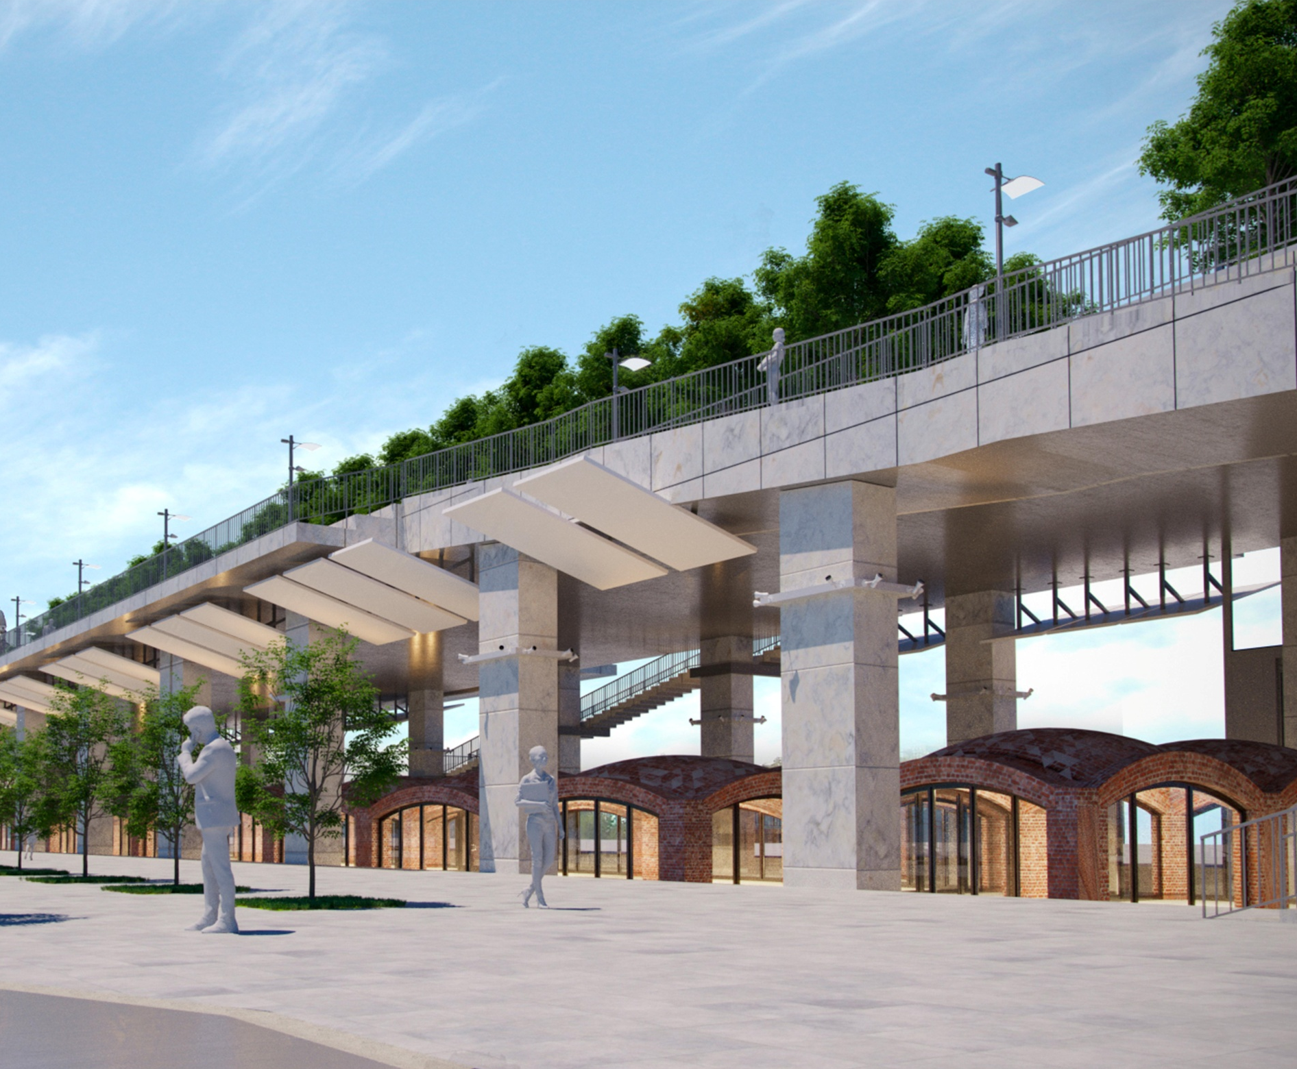
Визуализация. Вид 4
13
Заказчик
Наименование объекта
Название листа
Проектная организация
Департамент строительства города Москвы
«2-Я ОЧЕРЕДЬ ПЕШЕХОДНОЙ ЗОНЫ ПАТРИАРШЕГО ПЕШЕХОДНОГО МОСТА ОТ ХРАМА ХРИСТА СПАСИТЕЛЯ ДО ЯКИМАНСКОЙ НАБЕРЕЖНОЙ КВ. №360-361, С УЧЁТОМ ПОДМОСТОВОГО ПРОСТРАНСТВА СПУСКА К ВОДЕ И ПРИЧАЛА»
ВИЗУАЛИЗАЦИЯ. ВИД 4

Slide 14
Модель. Вид 1
14
Заказчик
Наименование объекта
Название листа
Проектная организация
Департамент строительства города Москвы
«2-Я ОЧЕРЕДЬ ПЕШЕХОДНОЙ ЗОНЫ ПАТРИАРШЕГО ПЕШЕХОДНОГО МОСТА ОТ ХРАМА ХРИСТА СПАСИТЕЛЯ ДО ЯКИМАНСКОЙ НАБЕРЕЖНОЙ КВ. №360-361, С УЧЁТОМ ПОДМОСТОВОГО ПРОСТРАНСТВА СПУСКА К ВОДЕ И ПРИЧАЛА»
МОДЕЛЬ. ВИД 1

Slide 15
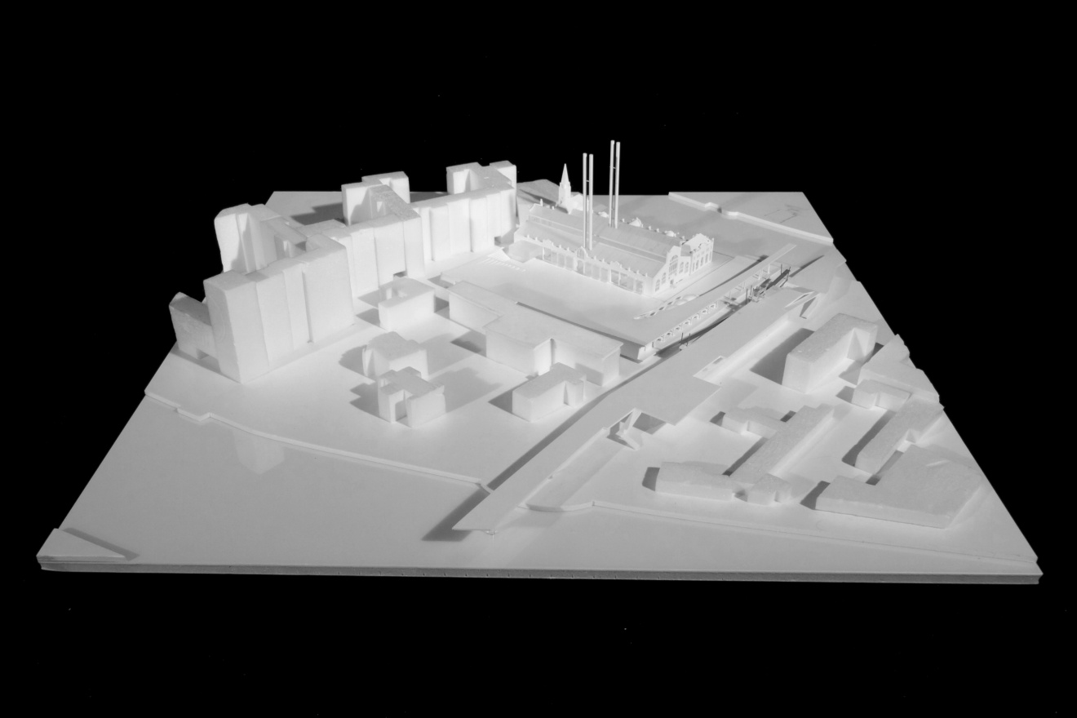
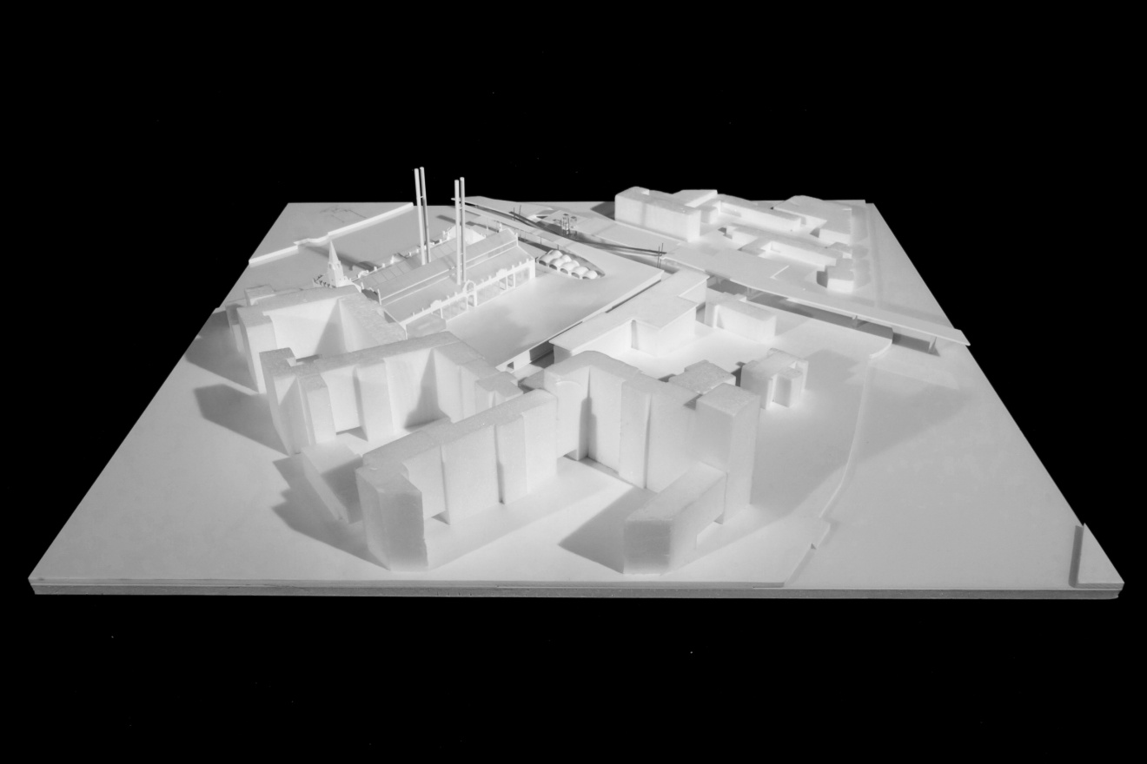
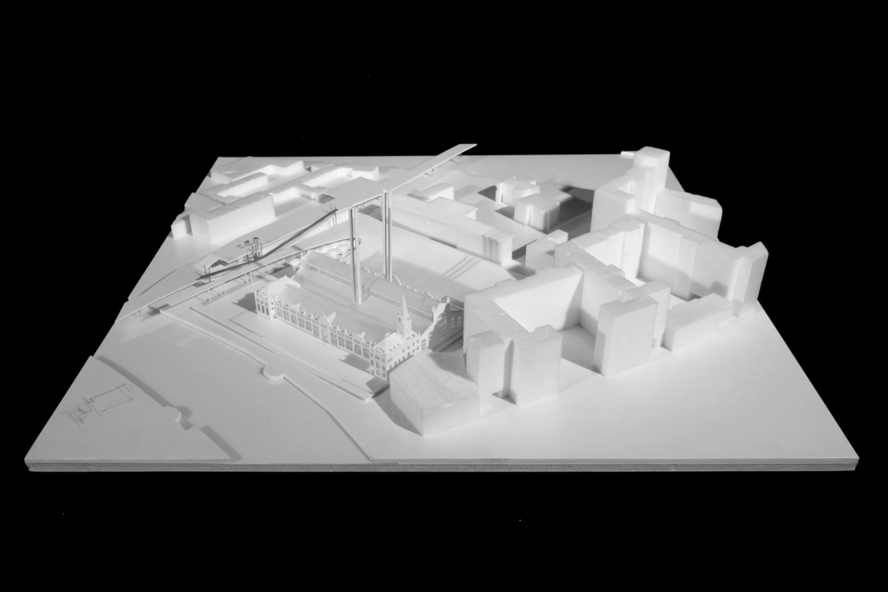
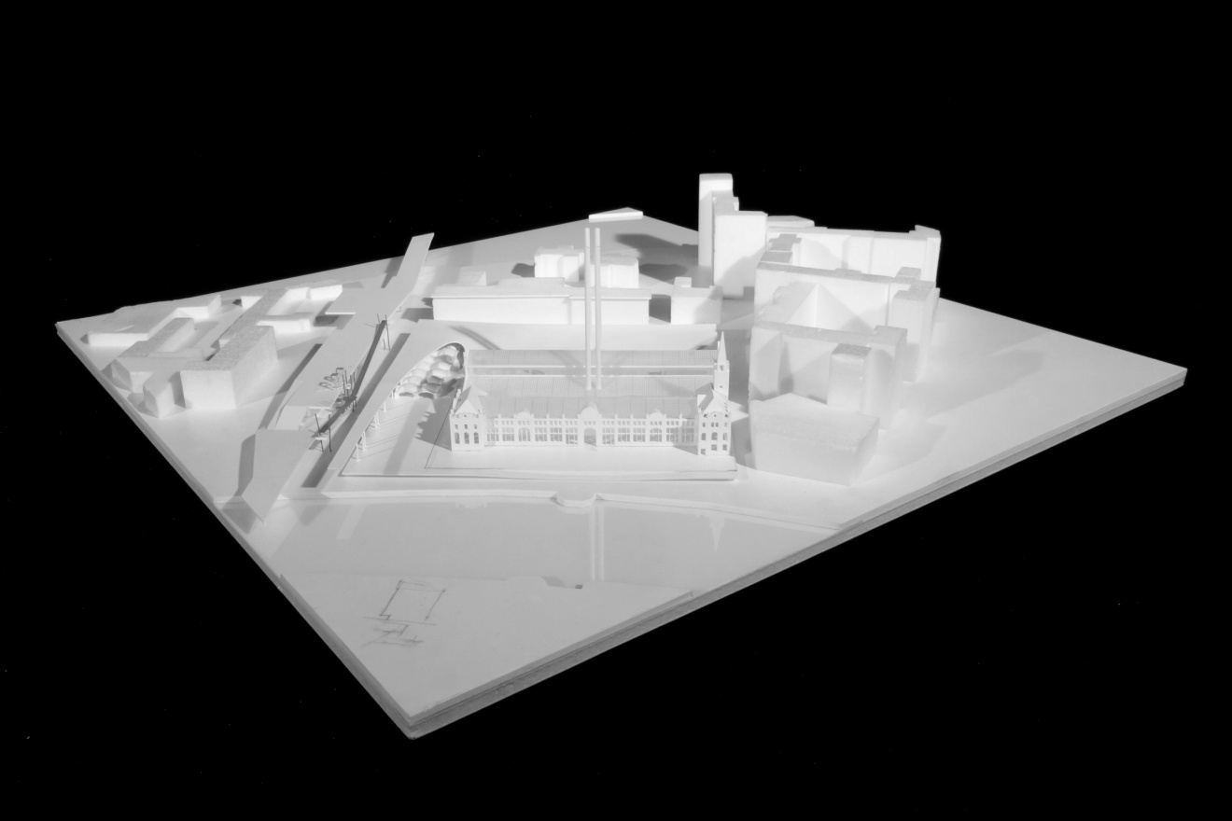
Модель
15
Вид 1
Вид 2
Вид 3
Вид 4
Заказчик
Наименование объекта
Название листа
Проектная организация
Департамент строительства города Москвы
«2-Я ОЧЕРЕДЬ ПЕШЕХОДНОЙ ЗОНЫ ПАТРИАРШЕГО ПЕШЕХОДНОГО МОСТА ОТ ХРАМА ХРИСТА СПАСИТЕЛЯ ДО ЯКИМАНСКОЙ НАБЕРЕЖНОЙ КВ. №360-361, С УЧЁТОМ ПОДМОСТОВОГО ПРОСТРАНСТВА СПУСКА К ВОДЕ И ПРИЧАЛА»
МОДЕЛЬ. ВИД 1, ВИД 2, ВИД 3, ВИД 4

Slide 16
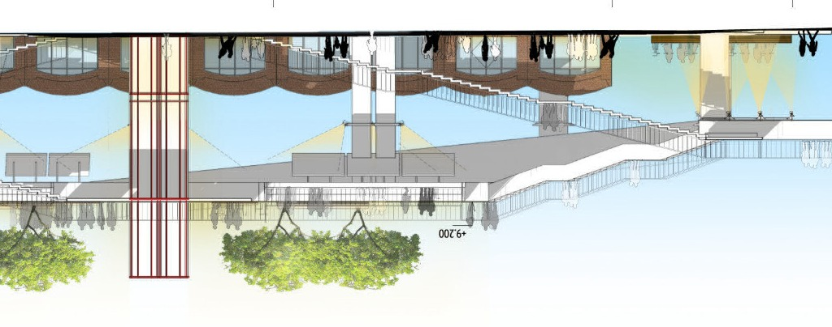
Фрагмент фасада (на основе М 1:20) с обозначением фасадных конструкций и применяемых отделочных фасадных материалов
16
Пассажирский лифт
(панорамный из стеклянных панелей)
Ограждение из нержавеющей стали
+10.200
+6.185
Свод кирпич облицовочный
Светоотражающий экран-бетон крашенный
Облицовка композитными панелями
Архитектурно-художественные светильники
Заказчик
Наименование объекта
Название листа
Проектная организация
Департамент строительства города Москвы
«2-Я ОЧЕРЕДЬ ПЕШЕХОДНОЙ ЗОНЫ ПАТРИАРШЕГО ПЕШЕХОДНОГО МОСТА ОТ ХРАМА ХРИСТА СПАСИТЕЛЯ ДО ЯКИМАНСКОЙ НАБЕРЕЖНОЙ КВ. №360-361, С УЧЁТОМ ПОДМОСТОВОГО ПРОСТРАНСТВА СПУСКА К ВОДЕ И ПРИЧАЛА»
ФРАГМЕНТ ФАСАДА (на основе М 1:20) С ОБОЗНАЧЕНИЕМ ФАСАДНЫХ КОНСТРУКЦИЙ И ПРИМЕНЯЕМЫХ ОТДЕЛОЧНЫХ ФАСАДНЫХ МАТЕРИАЛОВ

Slide 17
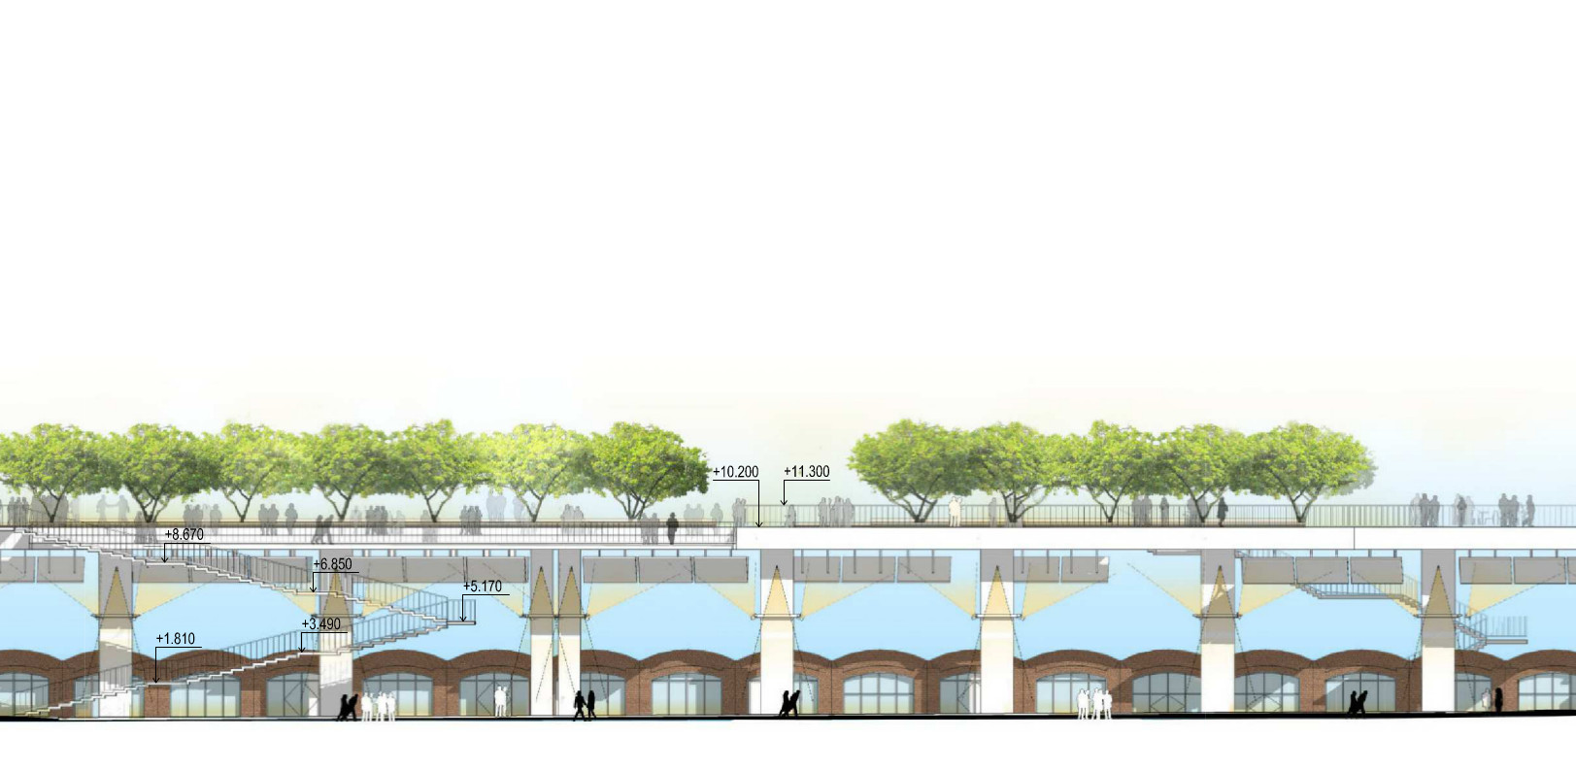
Фрагмент Южного фасада
(центральная часть)
17
Заказчик
Наименование объекта
Название листа
Проектная организация
Департамент строительства города Москвы
«2-Я ОЧЕРЕДЬ ПЕШЕХОДНОЙ ЗОНЫ ПАТРИАРШЕГО ПЕШЕХОДНОГО МОСТА ОТ ХРАМА ХРИСТА СПАСИТЕЛЯ ДО ЯКИМАНСКОЙ НАБЕРЕЖНОЙ КВ. №360-361, С УЧЁТОМ ПОДМОСТОВОГО ПРОСТРАНСТВА СПУСКА К ВОДЕ И ПРИЧАЛА»
ФРАГМЕНТ ЮЖНОГО ФАСАДА
центральная часть)

Slide 18
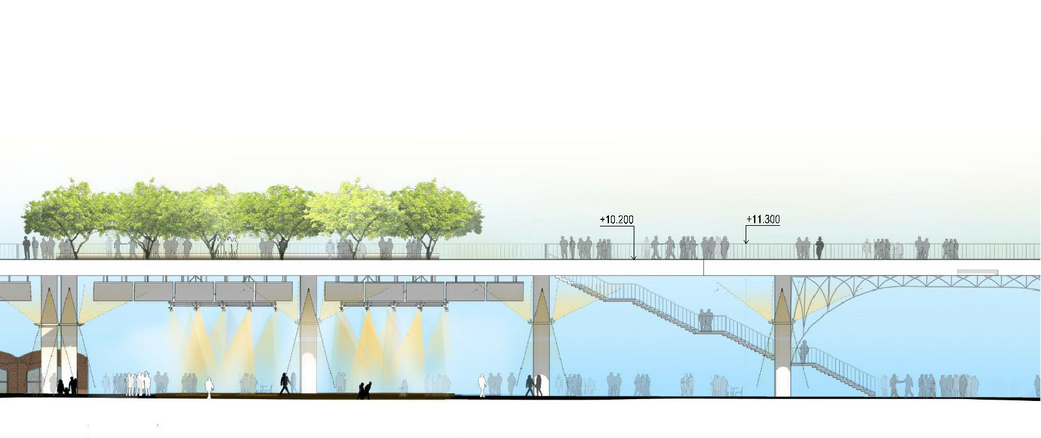
Фрагмент Южного фасада
(со стороны Берсеневской набережной)
18
Заказчик
Наименование объекта
Название листа
Проектная организация
Департамент строительства города Москвы
«2-Я ОЧЕРЕДЬ ПЕШЕХОДНОЙ ЗОНЫ ПАТРИАРШЕГО ПЕШЕХОДНОГО МОСТА ОТ ХРАМА ХРИСТА СПАСИТЕЛЯ ДО ЯКИМАНСКОЙ НАБЕРЕЖНОЙ КВ. №360-361, С УЧЁТОМ ПОДМОСТОВОГО ПРОСТРАНСТВА СПУСКА К ВОДЕ И ПРИЧАЛА»
ФРАГМЕНТ ЮЖНОГО ФАСАДА
(со стороны Берсеневской набережной)

Slide 19
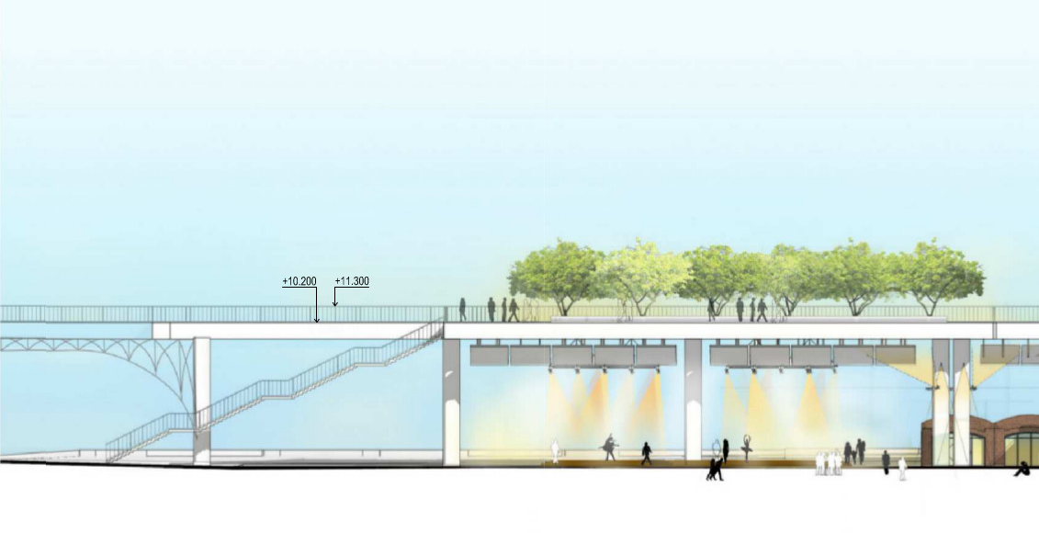
Фрагмент Северного фасада
(со стороны Берсеневской набережной)
19
Заказчик
Наименование объекта
Название листа
Проектная организация
Департамент строительства города Москвы
«2-Я ОЧЕРЕДЬ ПЕШЕХОДНОЙ ЗОНЫ ПАТРИАРШЕГО ПЕШЕХОДНОГО МОСТА ОТ ХРАМА ХРИСТА СПАСИТЕЛЯ ДО ЯКИМАНСКОЙ НАБЕРЕЖНОЙ КВ. №360-361, С УЧЁТОМ ПОДМОСТОВОГО ПРОСТРАНСТВА СПУСКА К ВОДЕ И ПРИЧАЛА»
ФРАГМЕНТ СЕВЕРНОГО ФАСАДА
(со стороны Берсеневской набережной)

Slide 20
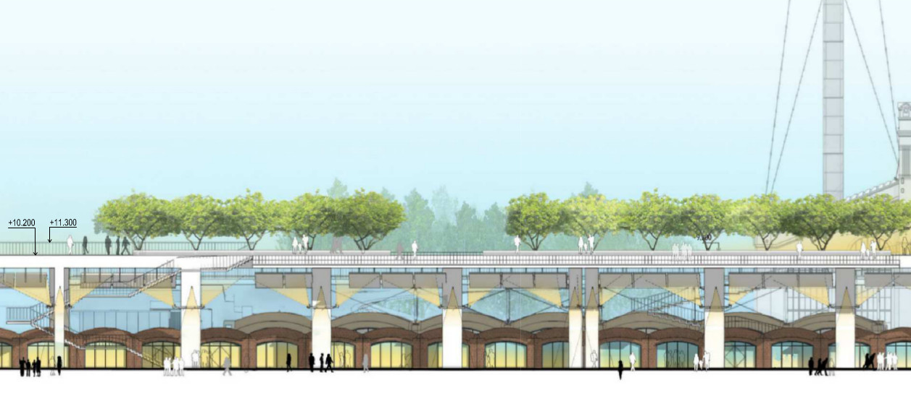
Фрагмент Северного фасада
(центральная часть)
20
Заказчик
Наименование объекта
Название листа
Проектная организация
Департамент строительства города Москвы
«2-Я ОЧЕРЕДЬ ПЕШЕХОДНОЙ ЗОНЫ ПАТРИАРШЕГО ПЕШЕХОДНОГО МОСТА ОТ ХРАМА ХРИСТА СПАСИТЕЛЯ ДО ЯКИМАНСКОЙ НАБЕРЕЖНОЙ КВ. №360-361, С УЧЁТОМ ПОДМОСТОВОГО ПРОСТРАНСТВА СПУСКА К ВОДЕ И ПРИЧАЛА»
ФРАГМЕНТ СЕВЕРНОГО ФАСАДА
(центральная часть)

Slide 21
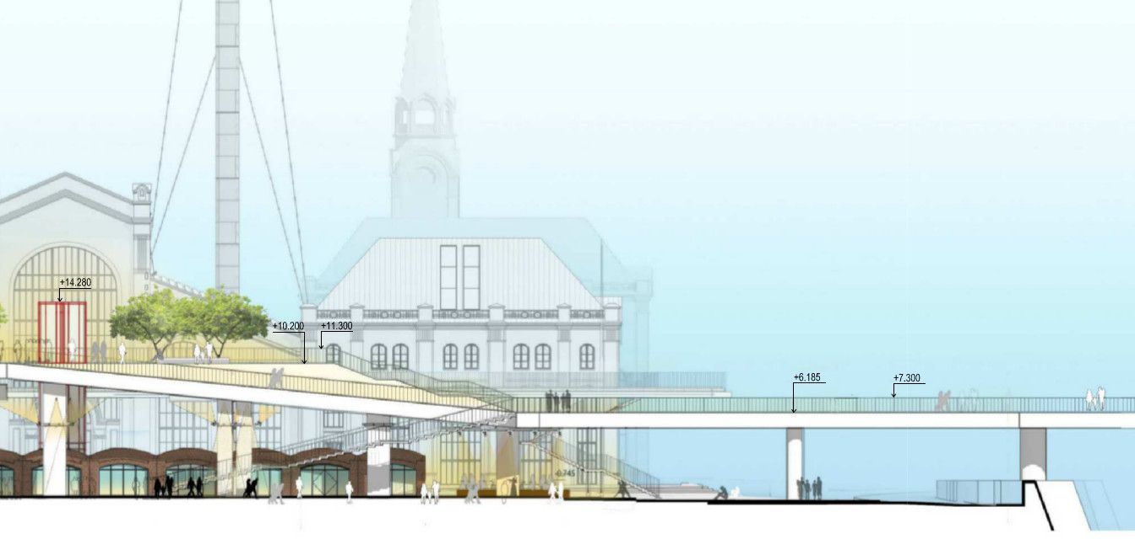
Фрагмент Северного фасада
(со стороны Болотной набережной)
21
Заказчик
Наименование объекта
Название листа
Проектная организация
Департамент строительства города Москвы
«2-Я ОЧЕРЕДЬ ПЕШЕХОДНОЙ ЗОНЫ ПАТРИАРШЕГО ПЕШЕХОДНОГО МОСТА ОТ ХРАМА ХРИСТА СПАСИТЕЛЯ ДО ЯКИМАНСКОЙ НАБЕРЕЖНОЙ КВ. №360-361, С УЧЁТОМ ПОДМОСТОВОГО ПРОСТРАНСТВА СПУСКА К ВОДЕ И ПРИЧАЛА»
ФРАГМЕНТ СЕВЕРНОГО ФАСАДА
(со стороны Болотной набережной)

Slide 22
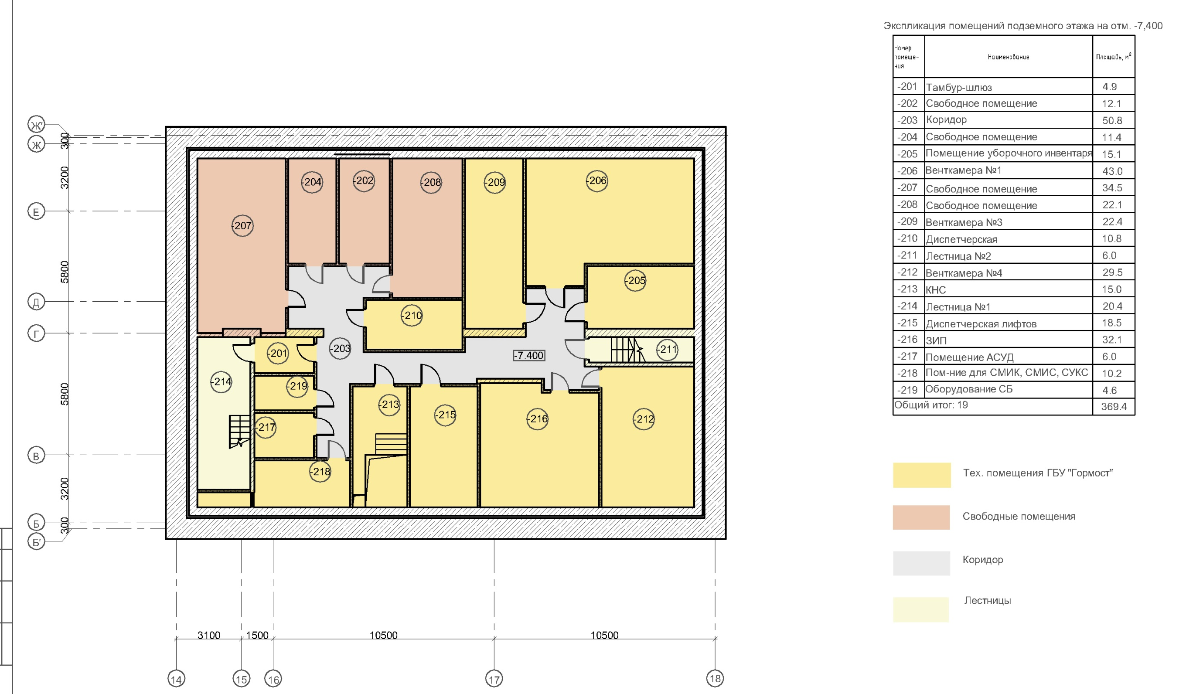
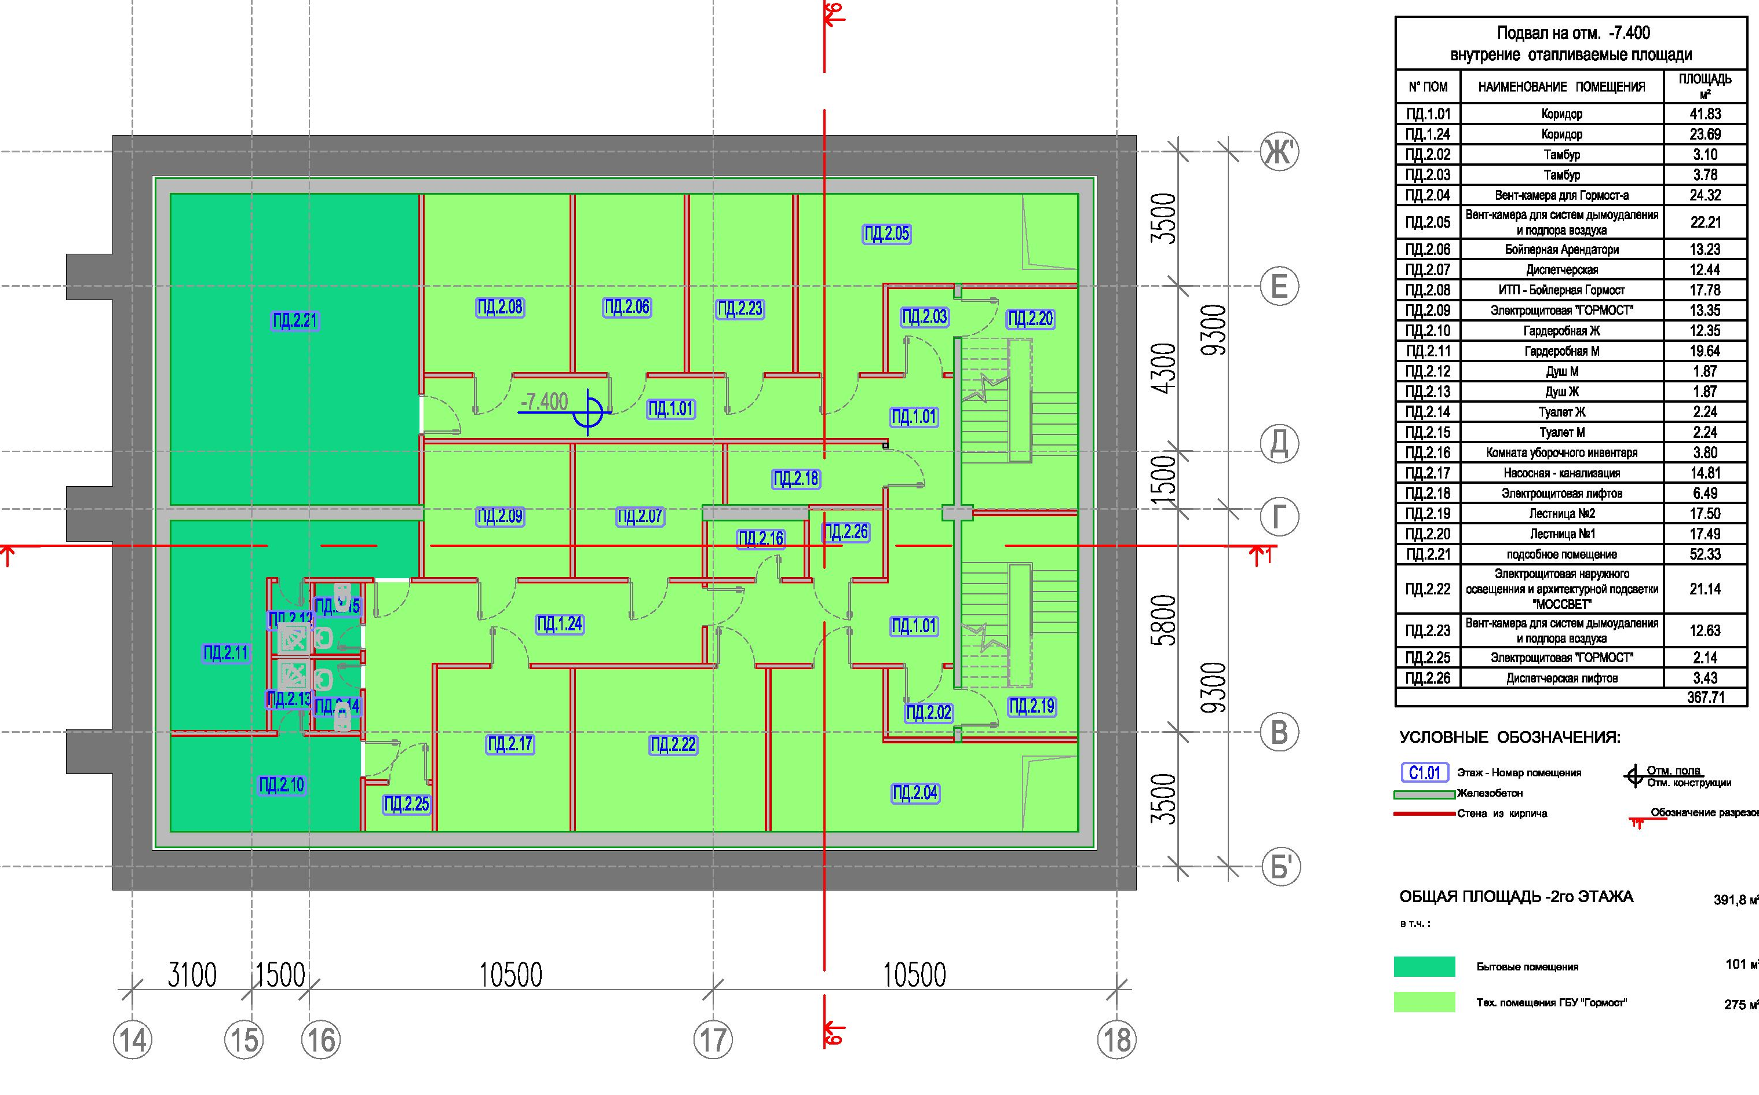
Схема плана подвала в осях 14-18 на отм.-7.500 (на основе М 1:200)
22
Заказчик
Наименование объекта
Название листа
Проектная организация
Департамент строительства города Москвы
«2-Я ОЧЕРЕДЬ ПЕШЕХОДНОЙ ЗОНЫ ПАТРИАРШЕГО ПЕШЕХОДНОГО МОСТА ОТ ХРАМА ХРИСТА СПАСИТЕЛЯ ДО ЯКИМАНСКОЙ НАБЕРЕЖНОЙ КВ. №360-361, С УЧЁТОМ ПОДМОСТОВОГО ПРОСТРАНСТВА СПУСКА К ВОДЕ И ПРИЧАЛА»
СХЕМА ПЛАНА ПОДВАЛА В ОСЯХ 14-18 НА ОТМ.-7.500
(на основе М 1:200)

Slide 23
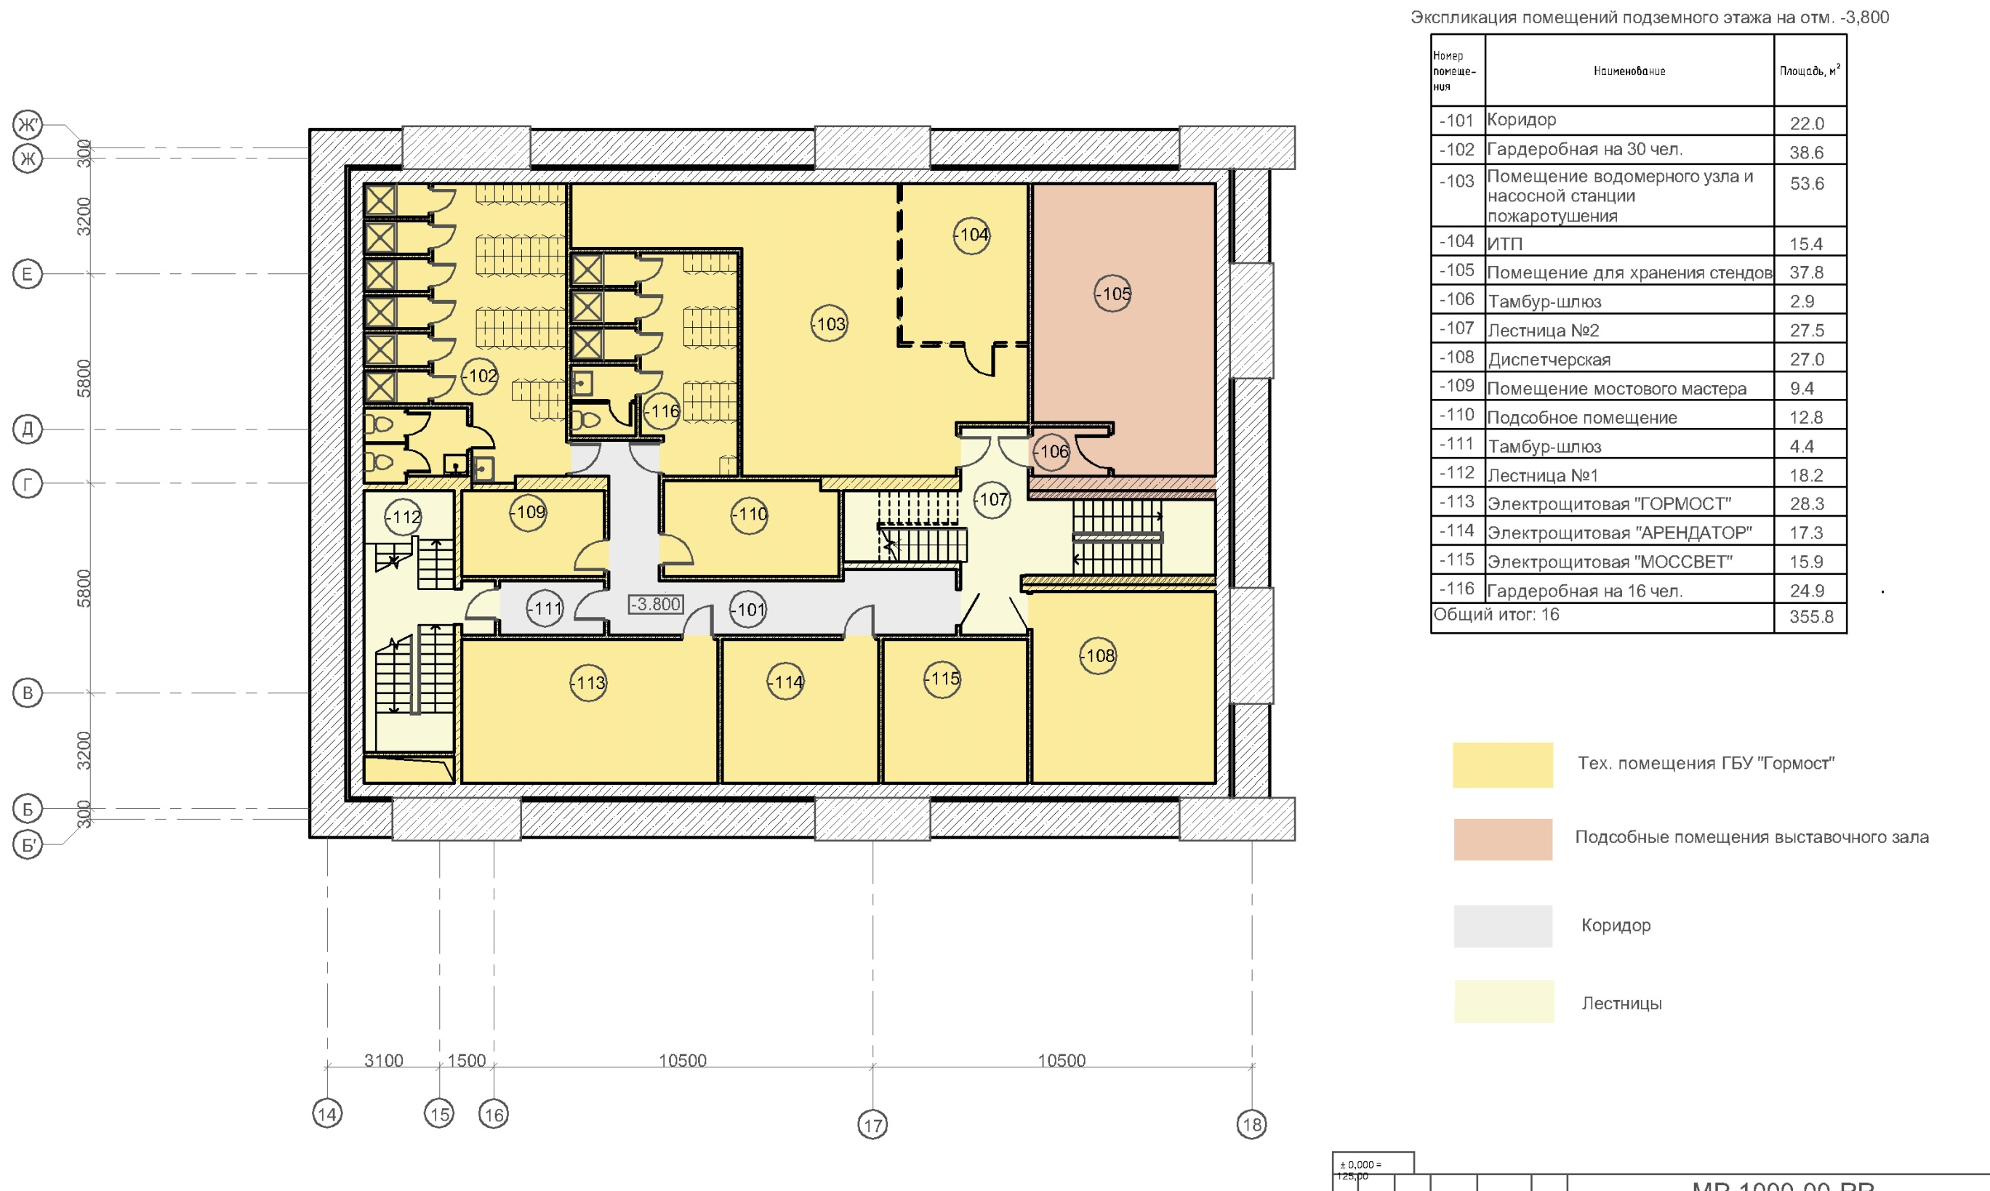
Схема плана подвала в осях 14-18 на отм.-3.900 (на основе М 1:200)
23
Заказчик
Наименование объекта
Название листа
Проектная организация
Департамент строительства города Москвы
«2-Я ОЧЕРЕДЬ ПЕШЕХОДНОЙ ЗОНЫ ПАТРИАРШЕГО ПЕШЕХОДНОГО МОСТА ОТ ХРАМА ХРИСТА СПАСИТЕЛЯ ДО ЯКИМАНСКОЙ НАБЕРЕЖНОЙ КВ. №360-361, С УЧЁТОМ ПОДМОСТОВОГО ПРОСТРАНСТВА СПУСКА К ВОДЕ И ПРИЧАЛА»
СХЕМА ПЛАНА ПОДВАЛА В ОСЯХ 14-18 НА ОТМ.-3.980
(на основе М 1:200)

Slide 24
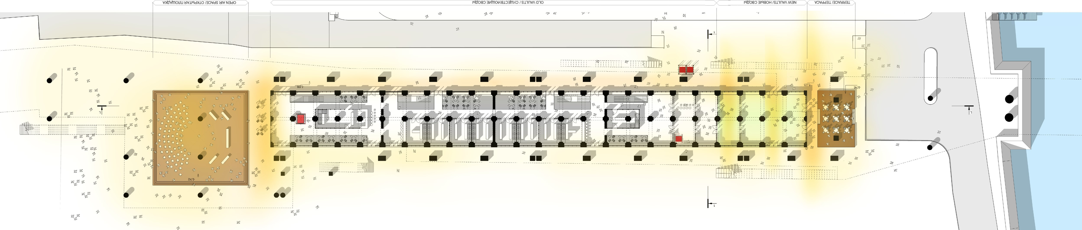
Фрагмент плана 1-го уровня на отм.0.000
(со стороны Берсеневской набережной)
24
Заказчик
Наименование объекта
Название листа
Проектная организация
Департамент строительства города Москвы
«2-Я ОЧЕРЕДЬ ПЕШЕХОДНОЙ ЗОНЫ ПАТРИАРШЕГО ПЕШЕХОДНОГО МОСТА ОТ ХРАМА ХРИСТА СПАСИТЕЛЯ ДО ЯКИМАНСКОЙ НАБЕРЕЖНОЙ КВ. №360-361, С УЧЁТОМ ПОДМОСТОВОГО ПРОСТРАНСТВА СПУСКА К ВОДЕ И ПРИЧАЛА»
ФРАГМЕНТ ПЛАНА 1-ГО УРОВНЯ НА ОТМ. 0.000
(со стороны Берсеневской набережной)

Slide 25
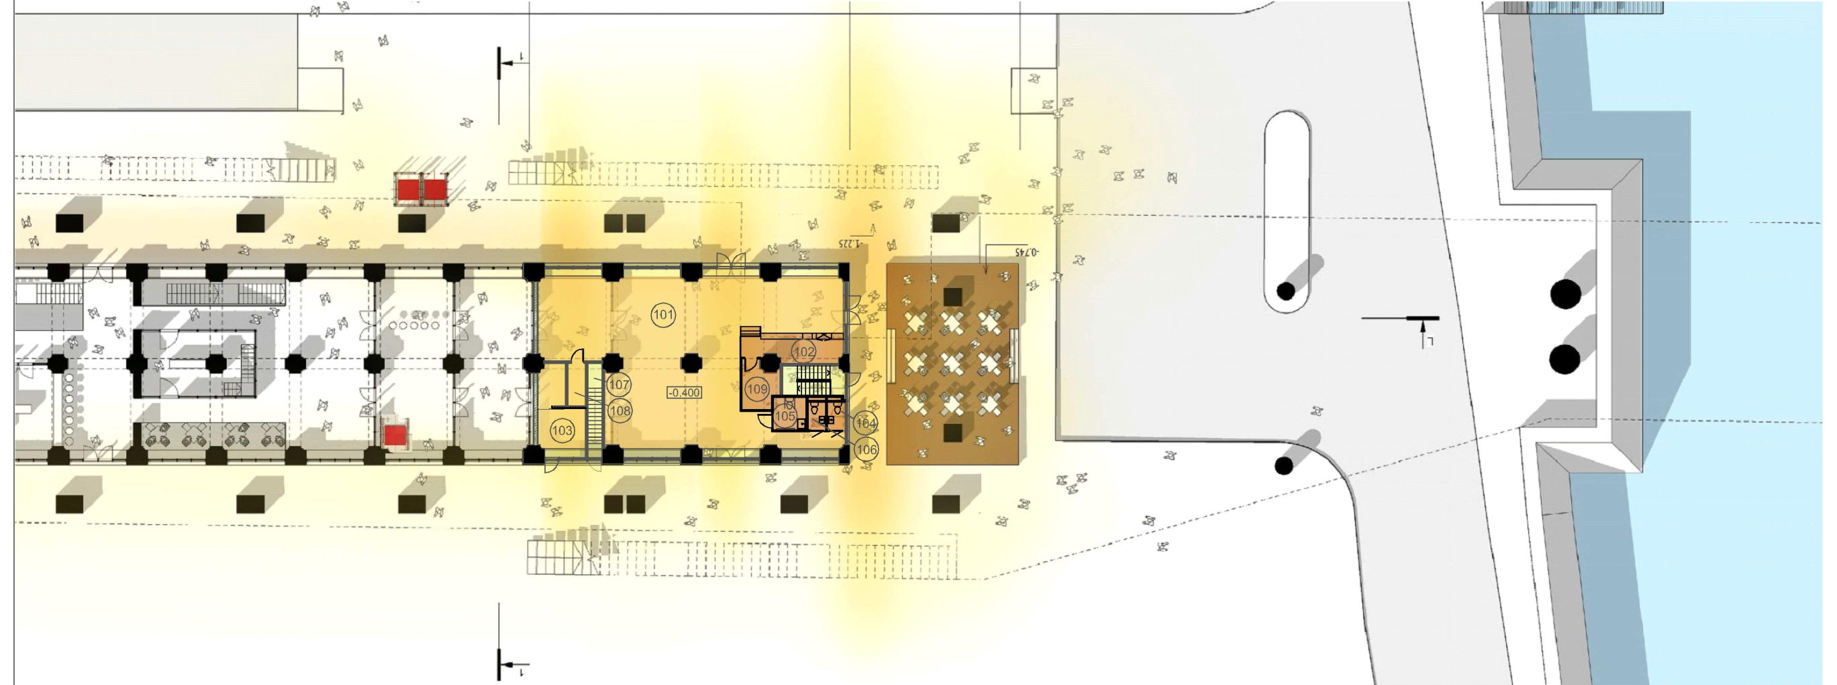
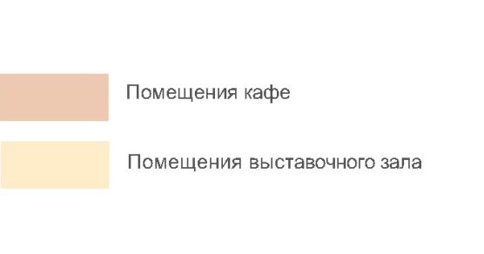
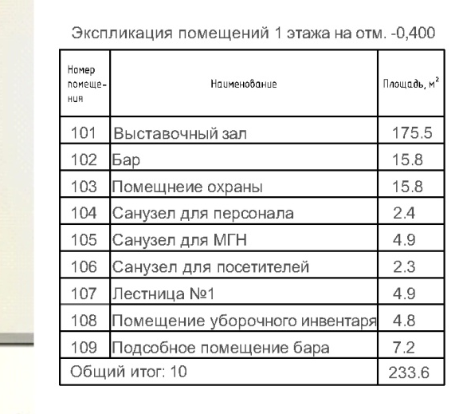
Фрагмент плана 1-го уровня на отм.0.000
(со стороны Болотной набережной)
25
Заказчик
Наименование объекта
Название листа
Проектная организация
Департамент строительства города Москвы
«2-Я ОЧЕРЕДЬ ПЕШЕХОДНОЙ ЗОНЫ ПАТРИАРШЕГО ПЕШЕХОДНОГО МОСТА ОТ ХРАМА ХРИСТА СПАСИТЕЛЯ ДО ЯКИМАНСКОЙ НАБЕРЕЖНОЙ КВ. №360-361, С УЧЁТОМ ПОДМОСТОВОГО ПРОСТРАНСТВА СПУСКА К ВОДЕ И ПРИЧАЛА»
ФРАГМЕНТ ПЛАНА 1-ГО УРОВНЯ НА ОТМ. 0.000
(со стороны Болотной набережной)

Slide 26
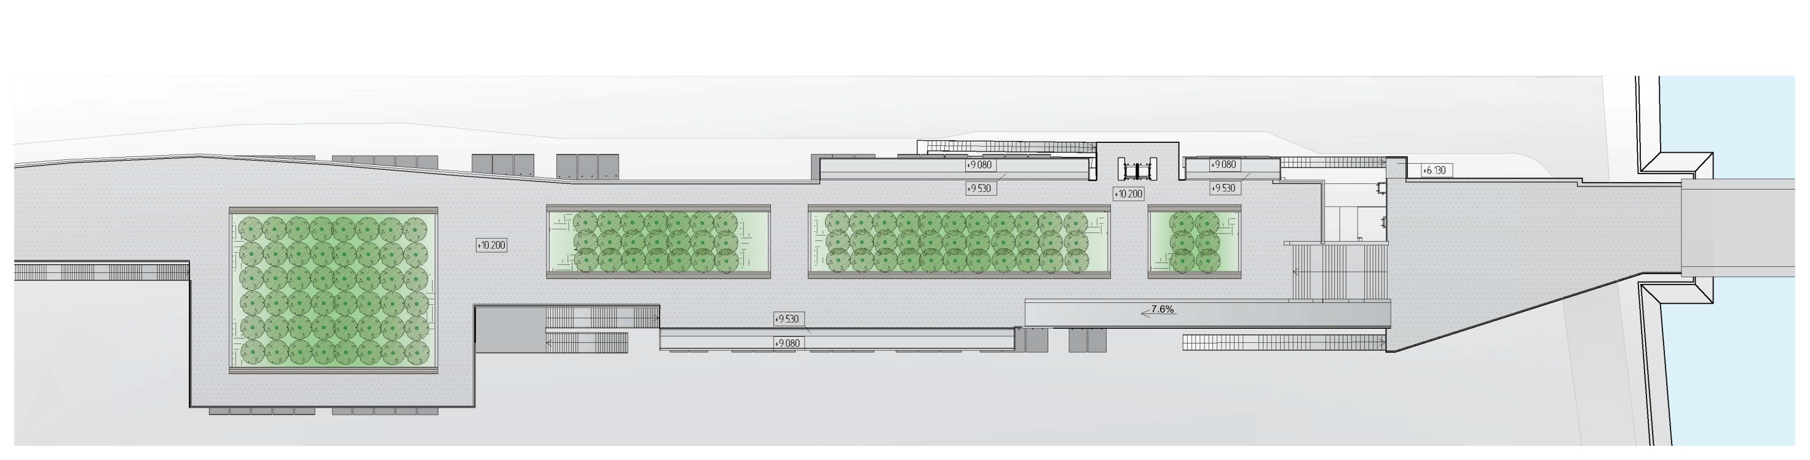
Схема плана 2-го уровня на отм. +10.200 (на основе М 1:200)
26
Заказчик
Наименование объекта
Название листа
Проектная организация
Департамент строительства города Москвы
«2-Я ОЧЕРЕДЬ ПЕШЕХОДНОЙ ЗОНЫ ПАТРИАРШЕГО ПЕШЕХОДНОГО МОСТА ОТ ХРАМА ХРИСТА СПАСИТЕЛЯ ДО ЯКИМАНСКОЙ НАБЕРЕЖНОЙ КВ. №360-361, С УЧЁТОМ ПОДМОСТОВОГО ПРОСТРАНСТВА СПУСКА К ВОДЕ И ПРИЧАЛА»
ФРАГМЕНТ ПЛАНА 2-ГО УРОВНЯ НА ОТМ.+10.200 (на основе М 1:200)

Slide 27
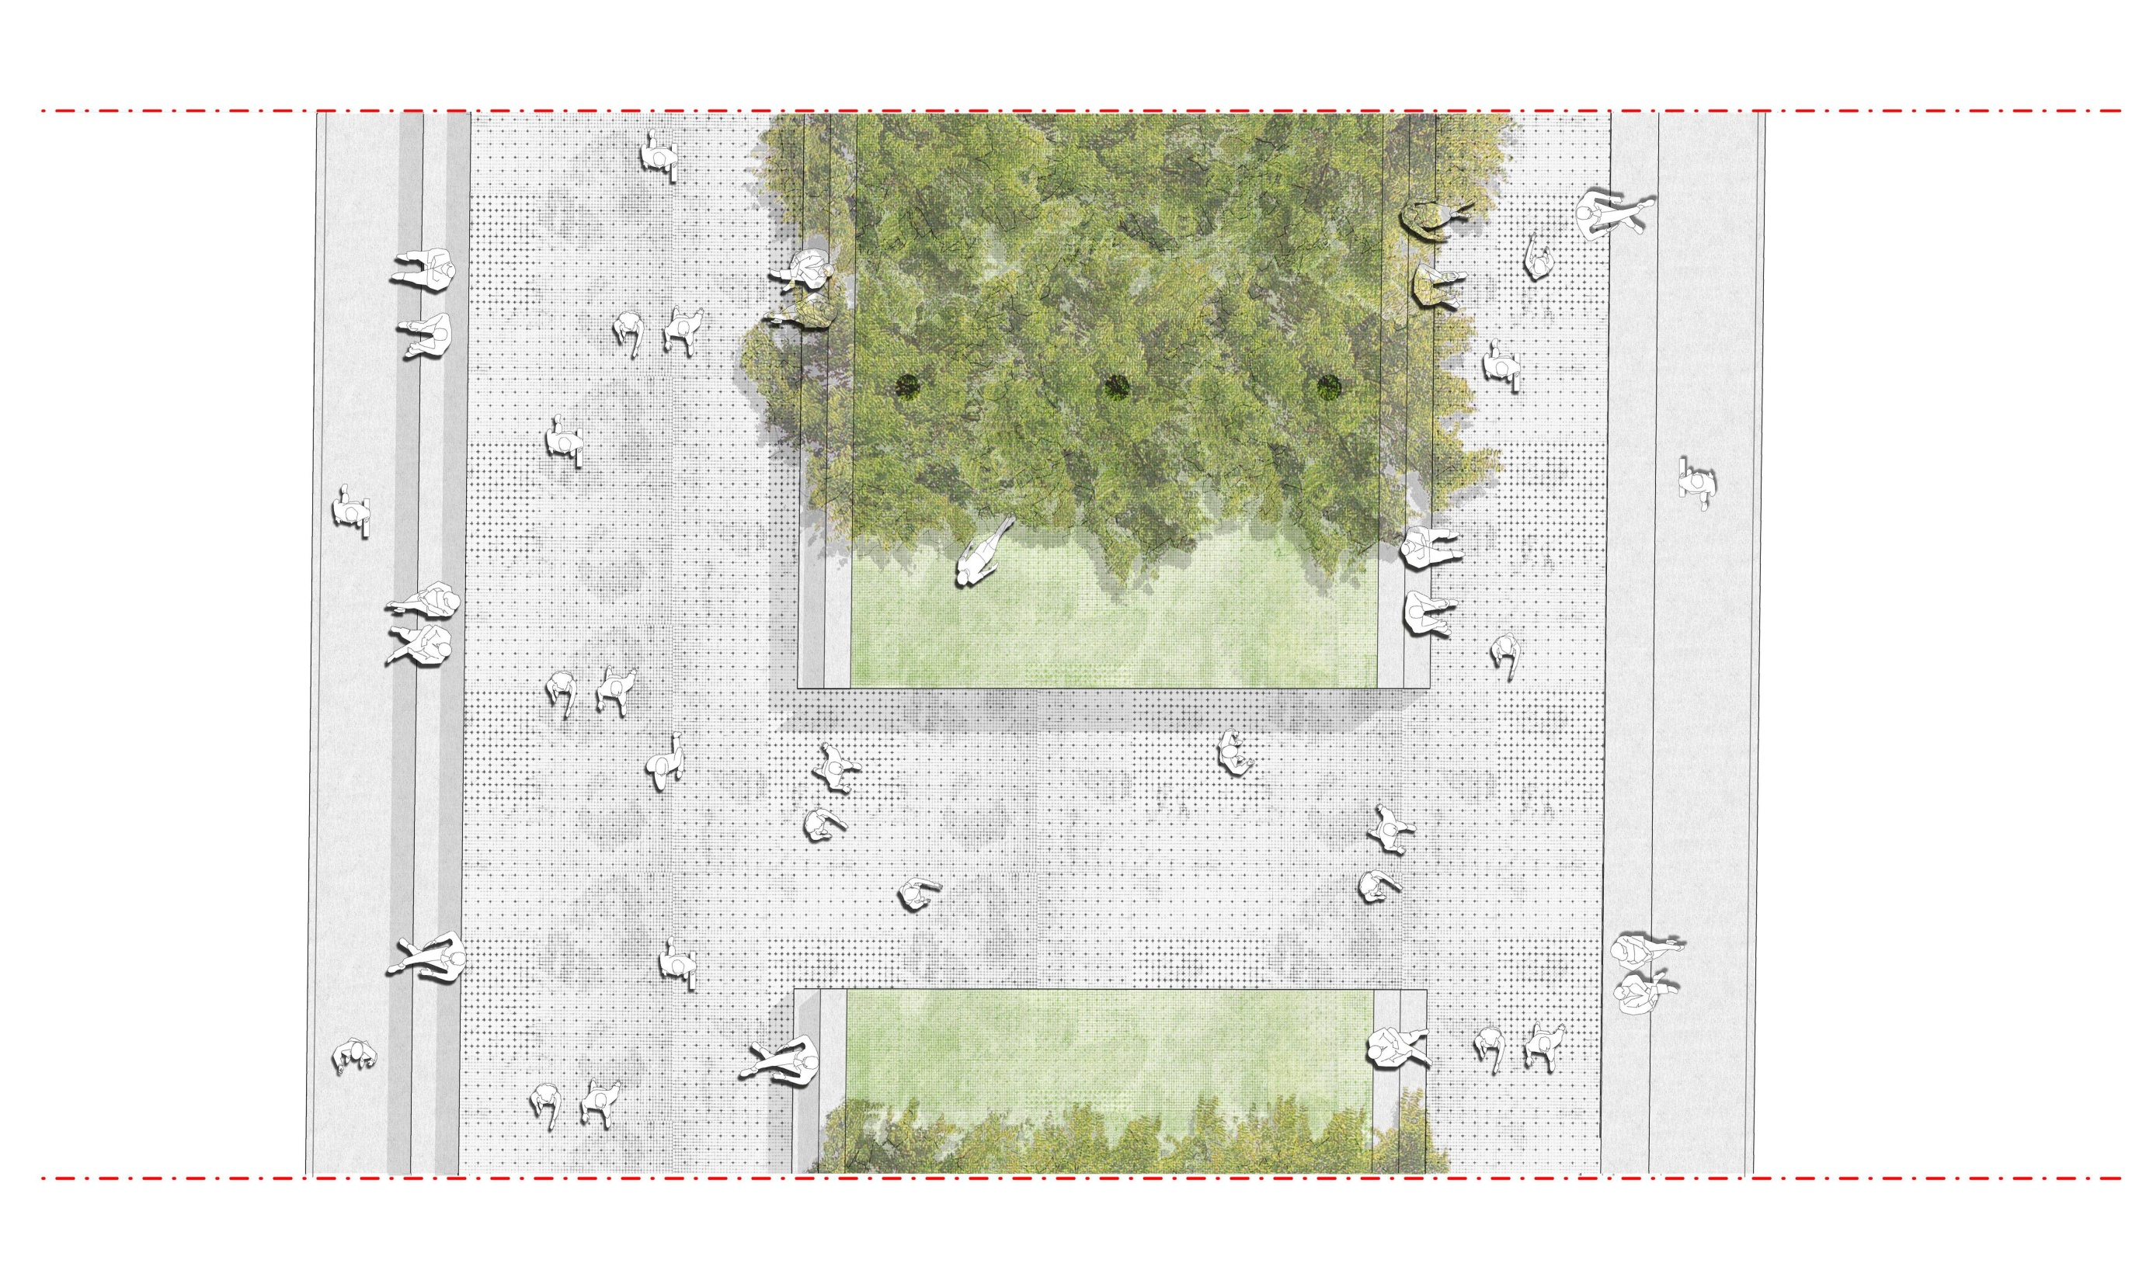
Фрагмент плана 2-го уровня (на основе М 1:20)
27
Консоль- смотровая площадка
Скамья с деревянным покрытием
Газон с высадкой
деревьев
Скамья с деревянным покрытием
Тротуарная плитка
Консоль- смотровая площадка
Заказчик
Наименование объекта
Название листа
Проектная организация
Департамент строительства города Москвы
«2-Я ОЧЕРЕДЬ ПЕШЕХОДНОЙ ЗОНЫ ПАТРИАРШЕГО ПЕШЕХОДНОГО МОСТА ОТ ХРАМА ХРИСТА СПАСИТЕЛЯ ДО ЯКИМАНСКОЙ НАБЕРЕЖНОЙ КВ. №360-361, С УЧЁТОМ ПОДМОСТОВОГО ПРОСТРАНСТВА СПУСКА К ВОДЕ И ПРИЧАЛА»
ФРАГМЕНТ ПЛАНА 2-ГО УРОВНЯ (на основе М 1:20)

Slide 28
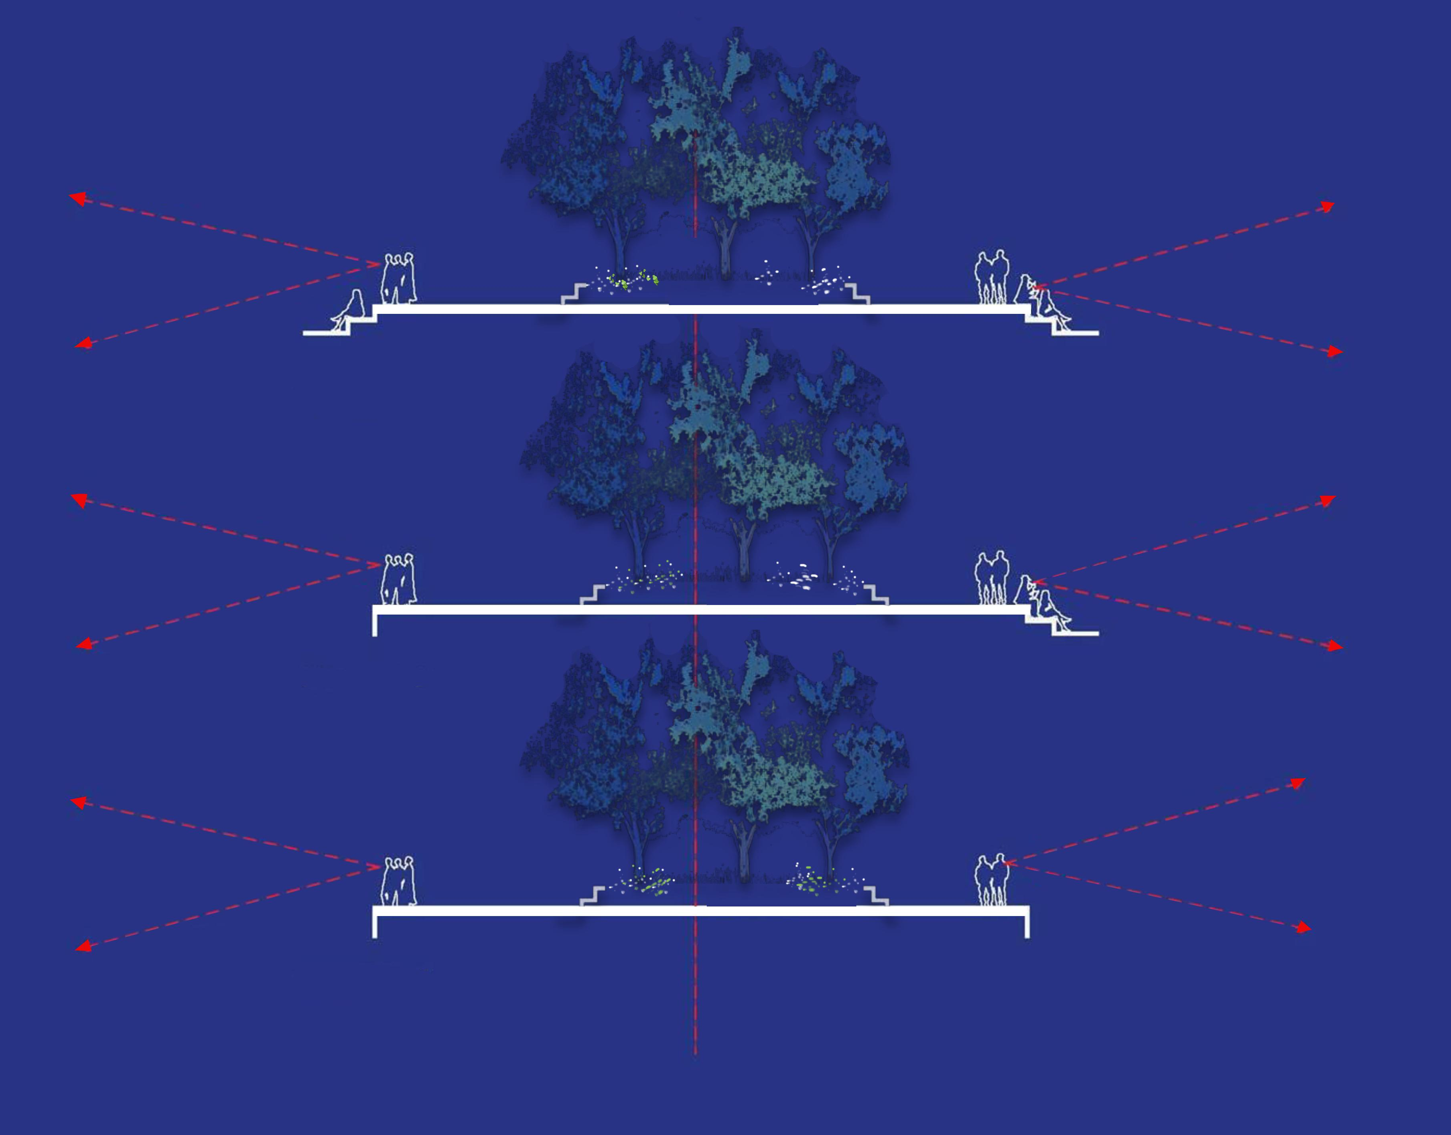
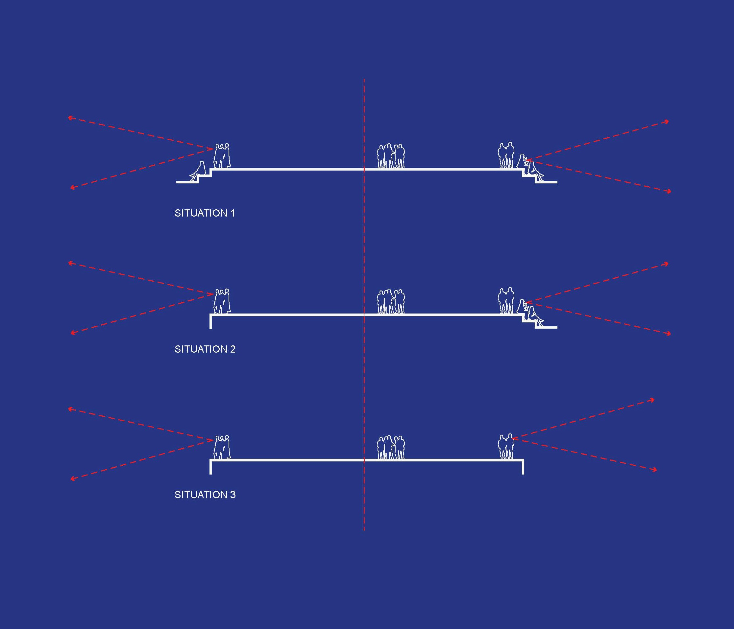
Концептуальная схема пешеходной зоны моста на отм.+10.200
28
+10.200
Ситуация 1
+10.200
Ситуация 2
+10.200
Ситуация 3
Заказчик
Наименование объекта
Название листа
Проектная организация
Департамент строительства города Москвы
«2-Я ОЧЕРЕДЬ ПЕШЕХОДНОЙ ЗОНЫ ПАТРИАРШЕГО ПЕШЕХОДНОГО МОСТА ОТ ХРАМА ХРИСТА СПАСИТЕЛЯ ДО ЯКИМАНСКОЙ НАБЕРЕЖНОЙ КВ. №360-361, С УЧЁТОМ ПОДМОСТОВОГО ПРОСТРАНСТВА СПУСКА К ВОДЕ И ПРИЧАЛА»
КОНЦЕПТУАЛЬНАЯ СХЕМА ПЕШЕХОДНОЙ ЗОНЫ МОСТА
НА ОТМ.+10.200

Slide 29
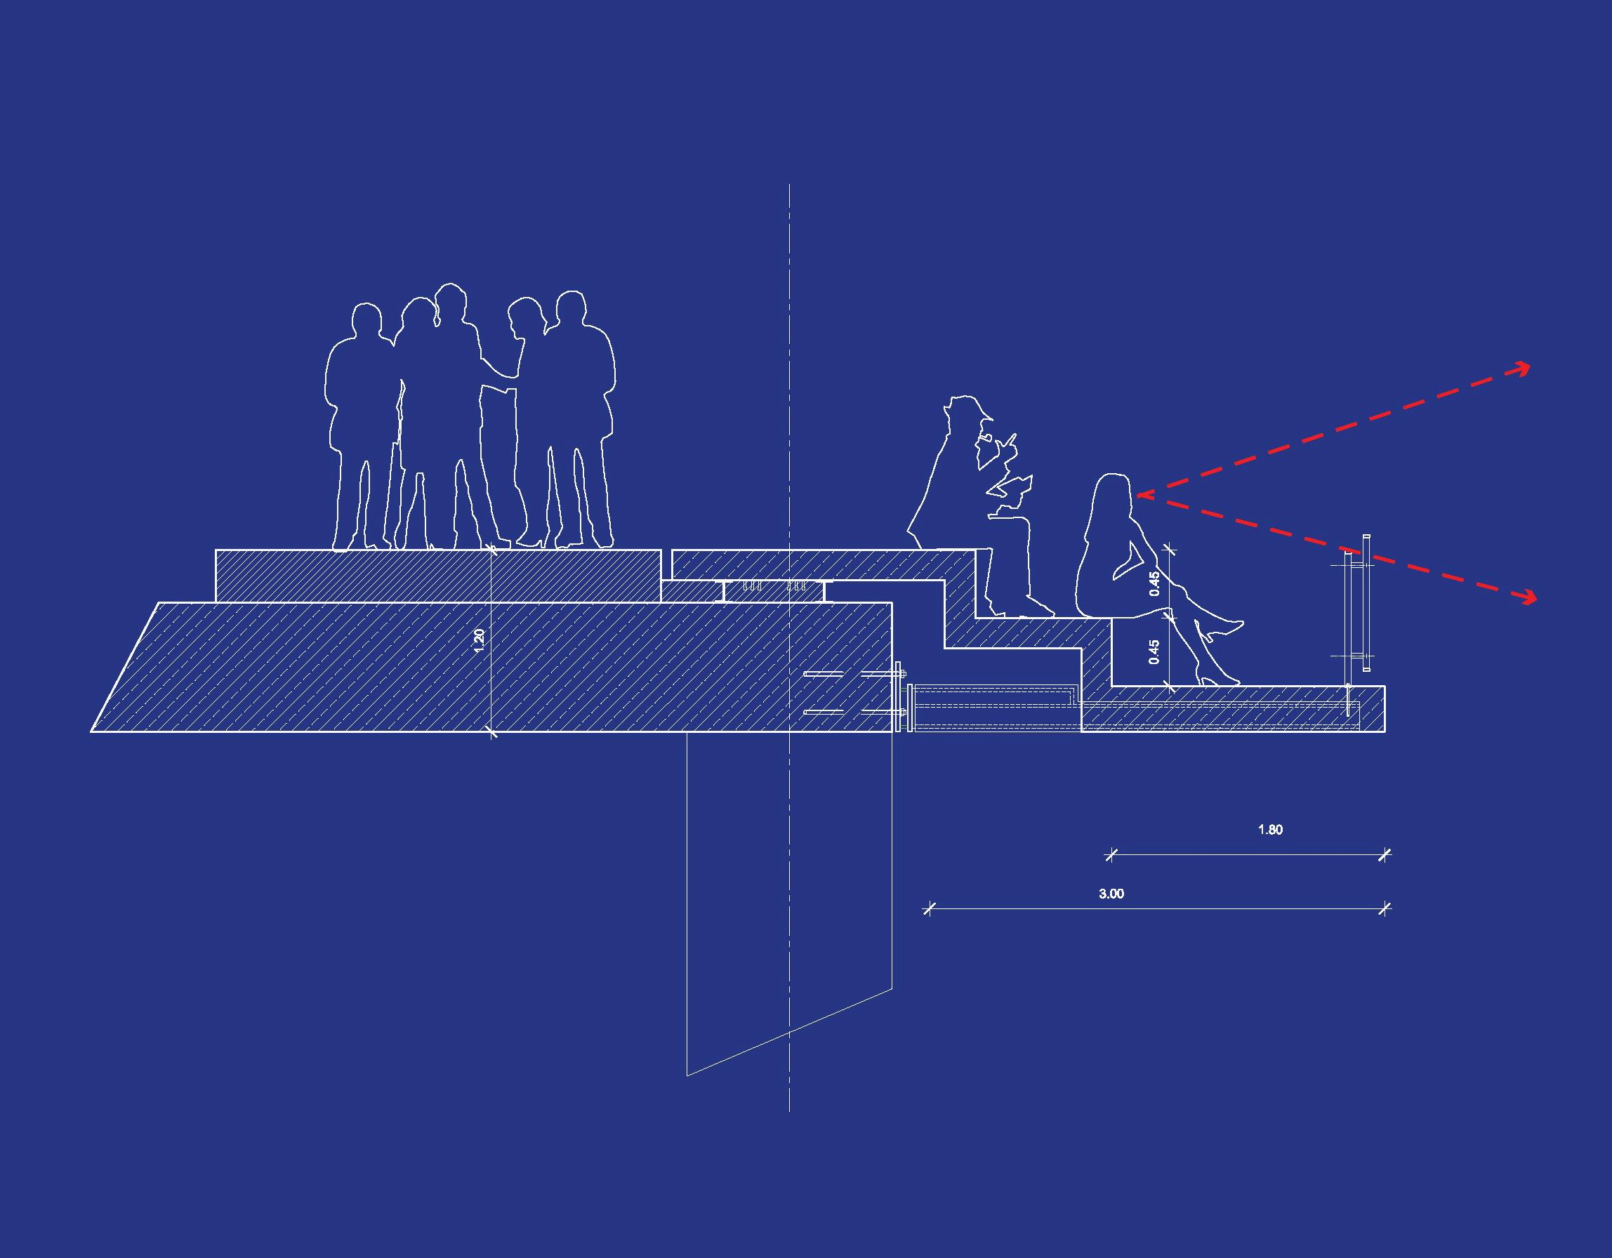
Фрагмент концептуальной схемы пешеходной зоны моста на отм.+10.200
29
+10.200
+9.000
Заказчик
Наименование объекта
Название листа
Проектная организация
Департамент строительства города Москвы
«2-Я ОЧЕРЕДЬ ПЕШЕХОДНОЙ ЗОНЫ ПАТРИАРШЕГО ПЕШЕХОДНОГО МОСТА ОТ ХРАМА ХРИСТА СПАСИТЕЛЯ ДО ЯКИМАНСКОЙ НАБЕРЕЖНОЙ КВ. №360-361, С УЧЁТОМ ПОДМОСТОВОГО ПРОСТРАНСТВА СПУСКА К ВОДЕ И ПРИЧАЛА»
ФРАГМЕНТ КОНЦЕПТУАЛЬНОЙ СХЕМЫ ПЕШЕХОДНОЙ ЗОНЫ МОСТА НА ОТМ.+10.200

Slide 30
30
Спуск к воде
Заказчик
Наименование объекта
Название листа
Проектная организация
Департамент строительства города Москвы
«2-Я ОЧЕРЕДЬ ПЕШЕХОДНОЙ ЗОНЫ ПАТРИАРШЕГО ПЕШЕХОДНОГО МОСТА ОТ ХРАМА ХРИСТА СПАСИТЕЛЯ ДО ЯКИМАНСКОЙ НАБЕРЕЖНОЙ КВ. №360-361, С УЧЁТОМ ПОДМОСТОВОГО ПРОСТРАНСТВА СПУСКА К ВОДЕ И ПРИЧАЛА»
ПРИЧАЛ

